Slide 1
BACTERIILE INTESTINALE

Slide 2
CARACTERISTICILE DE ANSAMBLU
Nici un capitol al bacteriologiei speciale nu este astăzi mai vast şi, în acelaşi timp, mai plin de insuficiente clarificări, decât cel privitor la bacteriile care populează intestinul; acestea se datoresc mai multor aspecte şi anume:
numărul mare de indivizi bacterieni care se găsesc în partea inferioară a jejun-ileonului şi în intestinul gros (un gram de materii fecale, la un individ normal, conţine 10¹⁰ bacterii);
varietatea mare de specii, tulpini, serotipuri, biotipuri, lizotipuri, care coexistă în microbiocenoza intestinală;
relaţiile genetice multiple care se stabilesc între aceste specii, tulpini şi tipuri (mutaţie şi selecţie adaptativă; recombinare genetică), asigură o continuă acomodare la condiţiile locale, cu schimbarea periodică a configuraţiei antigenice a tulpinilor, dar cu păstrarea echilibrului ecologic;
prezintă o asemănare morfologică (bacili Gram negativi), ceea ce face dificilă atestarea prin examen direct sau identificarea morfologică (există totuşi, unele excepţii);
se identifică mai ales pe baza caracterelor metabolice sau antigenice (caractere de gen, specie sau variantă - serotip, biotip);
determină o varietate mare de tablouri clinice cauzând afecţiuni intestinale şi extraintestinale;
sunt reprezentate de tulpini saprofite, condiţionat-patogene, sau patogene(Salmonella ,Shigella ,Yersinia ,Vibrio).
unele enterobacterii, având putere patogenă redusă şi cerinţe nutritive limitate, au fost folosite într-o serie de cercetări de genetică moleculară.

Slide 3
ÎNCADRARE TAXONOMICĂ
Majoritatea bacteriilor intestinale sunt încadrate în ordinul: Eubacteriales, familia: Enterobacteriaceae. Altele, cum ar fi Pseudomonas sau Vibrio, fac parte din alte ordine sau familii. În cadrul genurilor, sunt descrise specii, iar în cadrul acestora din urmă există variante, tipuri sau tulpini.
CLASIFICAREA BACTERIILOR INTESTINALE
ORDIN | FAMILIE | TRIB | GENURI
Eurobacteriales | Enterobacteriaceae | Escherichiaceae | Escherichia
 |  |  | Shigella
 |  | Salmonelleae | Salmonella
 |  |  | Arizona
 |  |  | Citrobacter
 |  | Proteeae | Proteus
 |  |  | Providencia
 |  | Klebsielleae | Klebsiella
 |  |  | Enterobacter
 |  |  | Serratia
 |  | Yersinieae | Yersinia
 |  | Erwineae | Erwinia
 |  |  | Pectobacterium
 |  | Edwardsielleae | Edwardsiella
Pseudomonadales | Pseudomonadaceae | - | Pseudomonas
 | Vibrionaceae | - | Vibrio
Tabel 1: Principalele bacterii intestinale

Slide 4
CARACTERE MORFOLOGICE
Bacteriile intestinale nu formează spori. Sunt bacili Gram negativi (majoritatea) sau vibrioni Gram negativi (Vibrio cholerae). Majoritatea sunt mobili, datorită prezenţei cililor peritrichi (Enterobacteriaceae, Pseudomonas, Proteus) sau a unui cil situat polar (Vibrio cholerae). Excepţie: Shigella, Klebsiella (imobile). Unele specii prezintă fimbrii cu rol important în realizarea punţilor între doi indivizi bacterieni, în cursul procesului de conjugare (pili sexuali) şi pentru ataşarea de mucoasa intestinală (factori de aderenţă). Klebsiella pneumoniae şi unele tulpini de Escherichia coli prezintă capsulă (important factor de virulenţă).

Slide 5
CARACTERE DE CULTURĂ
Bacteriile intestinale sunt, în general, germeni nepretenţioşi , crescând pe medii uzuale. Determină în general colonii „S” (tulpinile capsulate de Klebsiella şi Escherichia coli determină colonii mucoide).
Se urmăreşte izolarea anumitor specii din multitudinea de germeni, mai ales din fecale (coprocultură). De obicei, flora banală inhibă speciile patogene în cultură şi de aceea se utilizează mai multe categorii de medii:
medii de transport şi conservare: Carry-Blair;
medii de îmbogăţire:
- pentru Enterobacteriaceae: cu selenit acid de sodiu; cu bulion tetrationat Muller-Kauffmann;
- pentru vibrionul holeric: apă peptonată alcalină.
medii selective:
- medii cu bilă, lactoză, săruri (Leifson, Istrate-Meitert, Salmonella-Shigella pentru Enterobacteriaceae);
- mediul Levine (Escherichia coli);
- mediul cu săruri de bismut Wilson-Blair (Salmonella).
medii diferenţiale: geloză lactozată cu albastru de bromtimol; Drigalski (tot lactozat).

Slide 6
CARACTERE METABOLICE
Bagajul enzimatic bogat al bacteriilor intestinale este folosit în practica diagnosticului de laborator. Există caractere metabolice comune şi caractere de specie sau biotip. În acest sens, de o mare utilitate sunt mediile politrope (TSI, MIU), care diferenţiază bacteriile după mai multe proprietăţi metabolice concomitent.
Dintre caracterele enzimatice folosite curent pentru diagnosticul bacteriilor intestinale, menţionăm:
fermentarea unor zaharuri (cu menţiune specială pentru glucoză şi lactoză), cu sau fără producere de gaz;
producerea de hidrogen sulfurat;
folosirea citratului ca unică sursă de carbon;
producerea de indol;
reacţia roşu-metil;
producerea de fenilalanin dezaminază;
acţiunea carboxilazelor asupra aminoacizilor diaminaţi (ornitină, arginină, lizină);
producerea de acetilmetilcarbinol (reacţia Voges-Proskauer);
reducerea nitraţilor la nitriţi;
cultivarea pe medii cu cianură de potasiu.

Slide 7
Uzual, astăzi se folosesc mediile politrope:
TSI (theree sugar iron), care testează:
porţiunea dreaptă: fermentarea glucozei şi producerea de hidrogen sulfurat;
porţiunea înclinată: fermentarea lactozei şi zaharozei;
MIU: mobilitate; producerea de indol; producerea de urează;
MILF: mobilitate; producerea de indol; producerea de: lizindecarboxilază, fenilalnindezaminază.

Slide 8
CARACTERE ANTIGENICE
Bacteriile intestinale prezintă numeroase antigene: O, H, de înveliş (K, Vi):
ANTIGENUL O (SOMATIC)
Proprietăţi fizico-chimice. Este termostabil, sensibil la tratamentul cu formol şi rezistă la tratamentul cu alcool.
Structură. Este format din complexul glucido-lipido-polipeptidic (Boivin-Mesrobeanu, 1934), cu greutate moleculară de 100.000- 900.000 daltoni şi care prezintă trei componente (figura 1):
polizaharidul specific ”O”- format din oligozaharide, respectiv manoză, galactoză, ramnoză, fructoză, glucoză;
polizaharidul comun „de miez”, format din: N-acetil-glucozamină, glucoză, galactoză, heptoză (2 monomeri);
lipidul A: este o reţea de unităţi de heptoză şi grupuri fosfat, alternative, legată prin KDO (Keto-deoxi-octanat) de un lipid. Lipidul este ataşat la reţeaua de bază de peptidoglican prin legături glicosidice (alfa, beta, gamma).
Diferenţele antigenice O între specii sau serotipuri se datoresc: celor 3-4 oligozaharide din polizaharidul specific”O”; legăturilor glicosidice alfa, beta, gamma din lipidul A; prezenţei sau absenţei grupurilor substituite prin acetil. (Exemple: peste 164 serotipuri „O” la Escherichia coli; 64 serotipuri la Salmonella).

Slide 9
Proprietăţi antigenice. Antigenul somatic O este un imunogen puternic (prin polizaharidul specific O), foarte specific, determinând apariţia de anticorpi aglutinaţi (uneori protectori şi cu rol în diagnostic). Caracterele aglutinării „O” sunt: formarea de complexe mici, stabile (nedisociabile la agitare).
Alte proprietăţi biologice: variaţii de la „S” la „R” (prin subcultivări repetate); proprietatea de endotoxină (datorită lipidului A).
ANTIGENUL H
Proprietăţi fizico-chimice: este termostabil, rezistent la tratamentul cu formol şi sensibil la tratamentul cu alcool.
Structură: holoproteică.
Proprietăţi antigenice şi alte proprietăţi biologice. Este prezent numai la speciile şi tulpinile mobile care prezintă cili. Este un imunogen puternic, inducând anticorpi aglutinaţi, necorelabili întotdeauna cu rezistenţa, deci neprotectori. Caracterele aglutinării de tip „H” sunt: formarea de complexe mari, flonconoase, instabile (disociabile la aglutinare).
S-a descris fenomenul „variaţiei de fază” (Salmonella) şi anume: tulpinile proaspăt izolate se găsesc în faza specifică, tulpinile întreţinute în laborator se găsesc în faza nespecifică. Baza genetică a acestui fenomen este următoarea: faza specifică este codificată de gena H₁; faza nespecifică e codificată de gena H₂. Prin întreţinere in vitro, intră în activitate gena rh₁ ce codifică sinteza unei proteine represor pentru exprimarea genei H₁.

Slide 10
ANTIGENE DE ÎNVELIŞ
Antigenele K: sunt prezente la nivelul capsulei (tulpini capsulate de Klebsiella sau E. Coli) sau în peretele celular (polizaharizi) la exteriorul antigenului O, pe care îl pot masca. Sunt termostabile, legate de regulă de patogenitate şi anume de virulenţă; se descriu tipurile: A, B, „K-de tip L”, etc. Exemple:
- antigenul K pentru anumite tipuri enterotoxigene la E.coli la adult;
- antigenul K (cu determinanţi B) pentru serotipurile OB de E.coli implicate în „diareea malignă a noului născut”.
Antigenele Vi: sunt prezente la tulpinile şi speciile virulente de Salmonella. Sunt de natură proteică. Acoperă antigenul O, pe care îl maschează. Sunt termolabile. Sunt imunogene, inducând anticorpi protectori.

Slide 11
CARACTERE DE PATOGENITATE
6.1. Virulenţa
Factorii corpusculari de virulenţă sunt reprezentaţi de:
- Antigenul K şi antigenul Vi (de înveliş), care sunt corelaţi cu invazivitatea, determinând deci putere antifagocitară germenului (E.coli, Salmonella).
- Factori de „colonizare”, care sunt corelaţi cu prezenţa antigenului K, la unele tulpini enteropatogene de E.coli. Se găsesc la suprafaţa fimbriilor. Determină ataşarea fermă a germenilor de celulele epiteliului intestinal (”cu platou striat”). La om s-au descris „factorii de colonizare I şi II” (determinanţi plasmidici).
6.2. Toxinogeneza
Exotoxinele. Exotoxinele de tipul enterotoxinelor au fost puse în evidenţă la E.coli enterotoxigen şi la Vibrio cholerae. Există o înrudire antigenică a enterotoxinelor celor doi germeni, iar mecanismele patogenice prin care acţionează sunt asemănătoare (prin molecule ciclice). Enterotoxina E.coli este determinată plasmidic (plasmidele „ent”) iar cea a vibrionului holeric este determinată cromozomial.
Endotoxinele. Sunt echivalente antigenului somatic O (LPS) - mai ales lipidul A. Induc efecte complexe, difuze, şi anume: febră; leucopenie; hipotensiune arterială; hipoxie pasageră în organe şi ţesuturi („acidoză”); activarea fracţiunii C3 a complementului; coagularea intravasculară diseminată; fenomene de hipersensibilitate imediată tip I sau tip III; efecte letale (în doze mari); efecte „imunobiologice” (lipopolizaharid-LPS): imunoadjuvant; mitogen policlonal; în anumite condiţii, imunogen şi pentru imunitate celulară; inductor de imunitate umorală (anticorpi aglutinaţi, protectori), cuplat cu polipeptidul de suport.

Slide 12
REZISTENŢĂ. SENSIBILITATE. VARIABILITATE GENETICĂ
Factori fizici şi chimici. În general, bacteriile intestinale sunt foarte rezistente la variaţiile mediului extern. Rezervorul de germeni îl reprezintă apele reziduale, alimentele (Salmonella, Shigella, Vibrion holeric). Sunt, de asemenea, prezente în aer, pe material moale, în praf (se pune problema infecţiilor interioare cu Proteus, Pseudomonas, E.coli enteropatogen). Sunt sensibile la dezinfectantele uzuale.
Rezistenţa la chimioterapice. Majoritatea speciilor prezintă fenomenul de plurirezistenţă (genotipică-aproape toţi; fenotipică- Pseudomonas).
Bacteriofagi. Se descrie o relaţie bacteriofag-bacterie de tip litic la Salmonella, putându-se efectua lizotipia şi, de asemenea, o relaţie de tip simbiotic la E.coli (uneori se poate produce lizogenizarea E.coli prin fagul O-beta, tulpina devenind enterotoxigenă).
Variabilitate genetică. S-au descris numeroase variante sau tipuri (serotipuri, biotipuri, lizotipuri). Bacteriile intestinale prezintă o variabilitate extremă în intestin prin fenomenul de transfer genetic (transformare, transducţie, conjugare cromozomială şi plasmidică, transfecţie). Consecinţele acestui fenomen sunt schimbarea proprietăţilor de patogenitate şi rezistenţa la antibiotice (prin transfer de factori „R”).
Enterotoxinele E.coli sunt codificate plasmidic, iar enterotoxina vibrionului holeric e codificată de o genă cromozomială.
Boala la om, diagnosticul de laborator, epidemiologia, profilaxia şi tratamentul se vor discuta la fiecare germen mai important în parte.

Slide 13
BACTERII INTESTINALE PATOGENE
GENUL SALMONELLA
1. ÎNCADRARE TAXONOMICĂ
Ordinul: Eubacteriales; familia: Enterobacteriaceae; trib: Enterobacteriaceae; gen: Salmonelleae; speciile: sunt foarte numeroase. Împărţirea în cadrul genului şi speciei se face pe baza structurii antigenice (grup, serotip) şi a proprietăţilor metabolice (biotip). Menţionăm mai jos speciile mai frecvente în ţara noastră:
grup A: Salmonella paratyphi A;
grup B: Salmonella paratyphi B; Salmonella typhimurium; Salmonella heidelberg;
grup C: Salmonella paratyphi C; Salmonella cholerae suis; Salmonella blocklei;
grup D: Salmonella typhi; Salmonella enteriditis; Salmonella panama;
grup E: Salmonella anatum.
2. CARACTERE MORFOLOGICE
Bacili Gram negativi, cu capetele rotunjite, mobili (cili petrichi) (figura 4), necapsulaţi, nesporulaţi.

Slide 14
3. CARACTERE DE CULTURĂ
Salmonellele cultivă pe medii uzuale. Pentru diagnostic, se utilizează medii de îmbogăţire (mediul cu selenit, mediul cu bulion tetraionat Muller-Kauffmann), medii selective (mediile cu bilă, lactoză şi indicator, de tip Leifson, McConkey, Istrate-Meitert; mediul Wilson-Blair cu săruri de bismut) precum şi medii diferenţiale (geloză lactozată, plus indicator), ca ,de exemplu, mediul cu geloză lactozată cu albastru-brom timol. La acestea se adaugă mediile politrope (TSI, MIU) care testează mai multe proprietăţi biochimice pe acelaşi tub.
Pe mediile selective cu bilă, lactoză şi indicator (albastru de brom timol), salmonellele determină colonii mici, lactozo-negative (nu virează culoarea mediului), semitransparente, cu uşoară tentă verzuie-albăstruie.
Pe mediu selectiv cu bismut (Wilson-Blair), coloniile de salmonelle sunt mici, aderente, de culoare brună sau neagră, cu luciu metalic.
Pe mediile diferenţiale cu lactoză şi indicator, salmonellele se disting prin colonii mici, lactozo-negative, semitransparente.

Slide 15
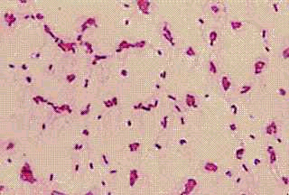
Figura 1: Frotiu colorat Gram din cultură - Salmonella

Slide 16
Figura 2: Colonii de Salmonella typhi pe mediul Leifson.
Figura 3: Colonii de Salmonella typhi pe mediul Wilson-Blair.

Slide 17
4. CARACTERE METABOLICE
Salmonellele prezintă caractere biochimice de gen, precum şi caractere biochimice de diferenţiere între diferitele specii şi variante (biotipuri).
Caractere biochimice de gen:
fermentarea glucozei, cu gaz (excepţie: Salmonella typhi, fără gaz); fermentează manita, sorbitolul, maltoza;
lipsa fermentării lactozei, ca şi a altor zaharuri (zaharoză, adonită, inozită);
lipsa producerii de indol;
reacţia roşu metil negativă;
producerea de lizin-decarboxilază;
lipsa producerii de fenil-alanin-dezaminază;
folosirea citratului ca unică sursă de carbon (cresc pe mediul Simmons cu citrat);
lipsa producerii de acetilmetilcarbinol din glucoză (reacţia Voges-Proskauer negativă);
pe mediul TSI: fermentează glucoza, cu gaz sau fără gaz (Salmonella typhi); produc hidrogen sulfurat şi nu fermentează lactoza şi zaharoza;
pe mediul MIU: sunt mobile, nu produc indol, nu produc urează.

Slide 18
Caractere biochimice de diferenţiere între diferitele specii:
Unele proprietăţi metabolice sunt particulare anumitor specii de Salmonelle, permiţând utilizarea unei scheme biochimice de identificare. În tabelul 2, redăm caracterele biochimice ale principalelor specii de Salmonella, importante pentru ţara noastră:
SPECIA | FERMENTARE ZAHARURI x) |  |  |  |  |  | Producere H₂S
 | Glucoză | Dulcită | Trehaloză | Ramnoză | Xiloză | Arabinoză
S. tiphy | + | V | + | - | V | V | +
S. paratiphy A | +g | + | + | +V | - | + | -
S. paratiphy B | +g | + | + | + | + | + | +
S. paratiphy C | +g | + | + | + | + | + | +
S. typhimurim | +g | V | V | V | + | + | +
S. enteriditis | +g | + | + | + | + | + | +
S. cholerae suis | +g | V | - | + | + | - | -
x) Fermentare zaharuri: + = pozitiv; V = variabil; (+ sau – în funcţie de tulpină);
xx) Fermentare glucoză: + = fermentare fără producere de gaz; +g= fermentare cu producere de gaz.
Tabelul 2: Caractere biochimice la reprezentanţii genului Salmonella

Slide 19
Cele mai importante teste de diferenţiere între specii sunt următoarele :
fermentarea celor şase zaharuri (arabinoză, dulcită, inozită, ramanoză, trehaloză, xiloză);
fermentarea glicerolului (reacţia Stern);
lichefierea gelatinei;
acţiunea asupra unor acizi organici: D-tartrat, L-tartrat, citrat de Na.
Deoarece majoritatea speciilor de Salmonella sunt lactozo şi zaharozo-negative, producătoare de hidrogen sulfurat şi glucoză pozitive, pe mediul politrop TSI vor produce virarea în galben a indicatorului în profunzimea stratului de geloză (glucoză +), înnegrirea masei de geloză (H₂S+) şi vor lăsa nevirată culoarea suprafeţei înclinate (lactozo- şi zaharozo-negative).
Caractere diferenţiale în cadrul speciei (biotipuri)
Sunt reprezentate de diverse caractere metabolice de diferenţiere intra-specie. Exemplu: biotipuri în cadrul speciei Salmonella enteriditis: varianta danysh; varianta chaco; varianta essen.

Slide 20
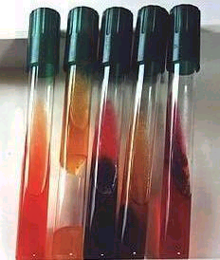
Salmonella
fără producere
de H₂S
Mediu control
Salmonella cu producere de H₂S
Figura 4: Mediul TSI

Slide 21
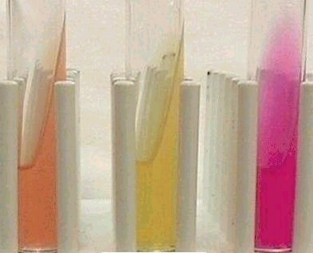
Urează pozitiv Proteus
Mediu control
Urează negativ Salmonella
Figura 5: Producerea de urează

Slide 22
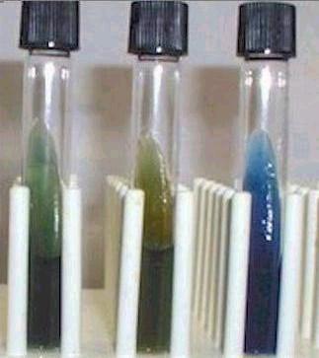
Citrat negativ
Salmonella typhi
Martor
Citrat pozitiv
Salmonella
Figura 6: Virajul culorii pe mediul cu citrat Simmons

Slide 23
5. CARACTERE ANTIGENICE
Salmonellele prezintă un adevărat „mozaic” antigenic. Antigenele salmonellozice pot fi grupate în antigene somatice („O”); antigene flagelare („H”); antigene de suprafaţă (Vi).
Antigenele somatice („O”)
Sunt legate de peretele celular al germenului, fiind, din punct de vedere chimic, complexe glucido-lipido-polipeptidice (Boivin şi Mesrobeanu, 1934). Sunt termostabile, sensibile la formol.
Antigenul somatic O determină specificitatea de grup; astfel că au fost descrise grupe notate cu literele mari ale alfabetului (A-Z), iar majoritatea speciilor sunt incluse în grupele A, B, C, D, E. În cadrul grupului, fiecare specie are mai mulţi determinanţi antigenici O, notaţi cu cifre arabe.
A fost descrisă o variaţie calitativă profundă în cursul trecerii de la S-R, prin schimbarea polizaharidelor din complex cu lipide, ceea ce se corelează cu pierderea patogenităţii tulpinii prin endotoxină.
Rolul patogenic al antigenului O este identic cu al endotoxinei.
Identificabile cu endotoxinele Salmonellelor, antigenele somatice contribuie la patogenitatea tulpinilor bacteriene prin toxinogeneză. Sunt puternic imunogene, anticorpii anti-O induşi în organism în cazul unor salmonelloze, având o semnificţie diagnostică certă, dacă creşterea în dinamică este prezentă.
Decelarea antigenelor somatice se face prin reacţia de aglutinare în prezenţa serurilor standard anti-„O” de grup. Aglutinarea de tip somatic („O”) apare în grunji fini , stabili la agitare.
Pe baza antigenelor somatice, salmonellele au fost împărţite în mai multe grupe antigenice, notate convenţional, cu literele mari ale alfabetului.

Slide 24
Antigenele flagelare („H”)
Fac parte din structura cililor de la suprafaţa celulei bacteriene, De natură proteică, sunt termostabile, dar rezistente la tratamentul cu formol; determină specificitatea de tip. Nu există o corelaţie între prezenţa şi tipul antigenelor „H”, pe de o parte şi patogenitatea tulpinii bacteriene, pe de altă parte.
Anticorpii anti-„H” nu dau indicaţii fidele despre infecţiile salmonellozice generalizate, titrul lor fiind chiar înalt, putând fi reflectarea răspunsului imun faţă de o vaccinare recentă şi nu un argument cert în sprijinul infecţiei prin boală.
Antigenele „H” ale salmonellelor prezintă fenomenul „variaţiei de fază”: o tulpină de Salmonella, proaspăt izolată, are antigenele „H” în fază specifică, iar tulpinile întreţinute prin subcultivări in vitro în fază nespecifică (reacţionează în reacţia de aglutinare atât cu serul specific de tip, cât şi cu seruri standard cu specificitate mai redusă). Simbolurile pentru faza specifică, sunt litere mici latine: „Z” cu exponent numeric:IV; pentru faza nespecifică, sunt cifre arabe: e, n sau x.
Decelarea antigenelor „H” se efectuează tot prin reacţia de aglutinare în prezenţa serurilor standard anti-„H”. Aglutinarea de tip flagelar are aspectul de flocoane mari, uşor disociabile la agitare.
În cadrul grupelor antigenice „O”, salmonellele prezintă serotipuri diferite, pe baza antigenelor „H”. Antigenul „H” nu intervine esenţial în patogenitatea tulpini.

Slide 25
Antigenele de suprafaţă (Vi)
Unele specii de Salmonella conţin la suprafaţa peretelui celular bacterian, în afara antigenelor somatice „O”, un antigen de suprafaţă, numit Vi (Vi = virulenţă), termolabil, de natură proteică.
Prezenţa antigenului Vi conferă germenului capacitate mare de invazie, deci este direct legată de virulenţă. Aşa se explica de ce speciile de Salmonele care dau infecţii de tipul febrei enterice, deci cu capacitate de a determina bacteriemie şi chiar leziuni la distanţă de intestin, conţin antigen Vi de suprafaţă.
În cazul metodologiei de diagnostic prin identificare serologică a salmonellelor, este important de reţinut că antigenul Vi poate masca antigenul somatic „O”. De aceea, în cazul lipsei aglutinării de tip somatic cu serul standard anti-„O”, trebuie procedat la fierberea suspensiei microbiene (pentru distrugerea antigenului Vi), după care se va repeta aglutinarea somatică.
Antigenul Vi poate suferi o variaţie cantitatuvă, corelată cu pierderea virulenţei. Este imunogen, inducând anticorpi aglutinanţi, de regulă protectori.
Speciile mai frecvente în ţara noastră sunt: S. enteriditis (Gartner), S. heidelberg, S. tyhimurim, S. agona, S. blockley, S. anatum. Mai rar se întâlnesc speciile : S. typhi, S. bovis morbificans, S. derby, S. bredeney, S. newport.

Slide 26
Aglutinare de tip O
Aglutinare de tip H
Figura 7: Reacţii de aglutinare în tuburi.

Slide 27
6. CARACTERE DE PATOGENITATE
6.1. Virulenţa
Speciile (serotipurile) de salmonelle care conţin antigen de suprafaţă Vi (de ex: S. typhi), determină infecţii salmonellozice în care, deşi localizarea predominantă a germenilor rămâne cea intestinală, există diseminări bacteriene şi chiar localizări secundare în alte teritorii ale organismului. Corelaţia între prezenţa antigenului Vi şi caracterul invaziv al infecţiei induse se explică prin protecţia conferită de acest antigen împotriva fagocitozei şi altor mijloace de apărare ale organismului.
6.2. Toxinogeneza
Practic, toate speciile de Salmonelle acţionează local, la nivelul mucoasei intestinale, ca şi la distanţă (tulburări hemodinamice, tulburări ale glicemiei, etc), datorită endotoxinelor, identificate cu antigenul somatic „O”.

Slide 28
7. REZISTENŢĂ. SENSIBILITATE. VARIABILITATE GENETICĂ
7.1. Rezistenţa la factorii fizici şi chimici
Salmonellele sunt destul de rezistente în mediul extern (pământ, apă poluată, obiecte, alimente, etc). Sunt sensibile la dezinfectantele obişnuite (clorură de var). Prezintă rezistenţă mai mare decât E.coli la acţiunea unor coloranţi (verde briliant, fuxină), proprietate folosită la mediile de îmbogăţire şi selective pentru izolarea salmonellelor.
7.2. Sensibilitate la chimioterapice
Iniţial sensibile la cloramfenicol, tetraciclină, streptomicină, astăzi se notează tot mai multe tulpini rezistente prin transfer de factor „R” şi prin selecţie de mutante rezistente. Un rezultat bun îl dă tratamentul cu gentamicină şi septrin, dar şi în acest caz apare, cu timpul, rezistenţă.
7.3. Sensibilitatea la bacteriofagi
Prezintă o sensibilitate diferită la acţiunea fagilor litici, ceea ce are o importanţă practică în stabilirea filiaţiei cazurilor în epidemii (lizotipia).
7.4. Variabilitatea genetică
În afară de rezistenţa genotipică la chimioterapice (selecţie mutante; transfer de factor”R”), salmonellele prezintă şi alte aspecte de variabilitate genetică, dintre care menţionăm:
- fenomenul variaţiei de fază a antigenelor „H”;
- fenomenul schimbării periodice a serotipurilor şi biotipurilor de Salmonella care circulă în mediul extern şi, respectiv, se izolează de la bolnavi, într-o anumită zonă geografică şi într-o anumită perioadă de timp (înlocuirea unor populaţii bacteriene cu altele - mutante selectate - prin „concurenţă”);
- variaţia calitativă a antigenului O şi cantitativă a antigenului V.

Slide 29
8. BOALA LA OM
8.1. Habitatat
Salmonellele reprezintă floră patogenă intestinală la om şi la animal. Se mai găsesc în: apă poluată cu reziduuri umane sau animale, alimente (ouă de raţă, frişcă, creme de cofetărie). O deosebită importanţă în circulaţia salmonellelor o au purtătorii umani aparent sănătoşi.
8.2. Patogenie
Prin îmbinarea factorilor de virulenţă (antigen de suprafaţă Vi) cu cei de toxinogeneză (endotoxine, respectiv antigene somatice O), se realizează un complex fiziopatologic al salmonellozellor care poate îmbrăca trei forme: febra enterică, septicemia, gastroenterita.
Febra enterică se caracterizează prin localizarea primară a salmonellelor la nivelul intestinului, cu predominanţă în formaţiunile limfoide din submucoasă, unde se produc modificări degenerative până la necroză. De aici, germenii pătrund prin circulaţia portală în ficat, apoi în splină, căile biliare, rinichi, putând fi eliminaţi, deci, prin urină, fecale, secreţie biliară. Invazia germenilor depinde de antigenul Vi. Bacteriemia coincide cu descărcarea bacteriilor în circulaţie. În acest context fiziopatologic, apar semnele clinice caracteristice. În determinarea acestora, endotoxina ar avea un rol principal în primele faze ale infecţiei generalizate, pentru ca, ulterior, să se instaleze o stare de „toleranţă” relativă a organismului, chiar la doze mari de endotoxină.
Septicemia, deşi tot cu punct de plecare intestinal, reprezintă o infecţie generalizată gravă, în care, consecutiv bacteriemiei, survin localizări septice secundare, cu evoluţie severă, în diferite organe şi ţesuturi. În conturarea tabloului clinic intervin atât factori de patogenitate ai tulpinii bacteriene infectante, cât şi starea de rezistenţă scăzută a organismului. Apare o stare septică datorită resorbţiei toxinelor.
Gastroenterita reprezintă o infecţie intestinală strict localizată, fără diseminare sanguină sau cu bacteriemie pasageră. Manifestările clinice digestive se datoresc prezenţei germenilor şi efectelor localizate ale endotoxinelor bacteriene. Se produce o inflamaţie puternică a mucoasei intestinale. Uneori pot rămâne purtători de germeni.

Slide 30
8.3. Imunitate
Imunitate umorală. S-a demonstrat prezenţa salmonellelor în cadrul infecţiilor generalizate în monocite şi alte celule ale sistemului reticulo-histiocitar, ceea ce ar putea reflecta direct prezenţa fagocitozei limitate, ca fază de prelucrare a antigenului, premergătoare recunoaşterii de către limfocitele B a antigenelor salmonellozice.
Imunitatea umorală sistemică este prezentă prin apariţia anticorpilor aglutinaţi anti-O şi anti-H. Anticorpii anti-O cresc în dinamică în cursul bolii, având probabil un rol protector. Anticorpii anti-H pot avea titruri mari, fără relaţie cu infecţia recentă, fiind corelaţi şi cu o vaccinare recentă.
Imunitatea umorală este stabilă după febrele enterice, un rol protector având anticorpii anti-O şi anti-Vi. De asemenea, în ultimii ani se acordă o atenţie deosebită anticorpilor locali intestinali (IgA secretorii), care intervin prioritar în limitarea infecţiei salmonellozice la teritoriul mucoasei intestinale, în cazul gastroenteritelor.
Imunitatea celulară este în studiu. Se pare că ar avea un rol protector major.

Slide 31
8.4. Aspecte clinice
Există trei forme clinice principale de infecţie salmonellozică la om şi anume: febra enterică, septicemia şi gastroenterita.
a. Febra enterică. Vom lua pentru descriere tabloul clinic al febrei tifoide, cea mai de temut dintre infecţiile cu Salmonella din această categorie. După contaminare, urmează o incubaţie de 7-14 zile. Debutul este insidios, cu stare generală alterată, anorexie, cefalee, astenie. Se adaugă: febră cu caracter continuu, splenomegalie şi uneori o erupţie discretă (pete roz). În perioada de stare febra se menţine, adăugându-se semne digestive discrete (constipaţie, meteorism abdominal), bradicardie. La examenul hematologic, se notează frecvent leucopenie, cu limfocitoză relativă şi neutropenie. După 2-3 săptămâni, dacă evoluţia este normală, febra scade treptat (în „lysis”) şi urmează o perioadă de convalescenţă, cu durată variabilă. Uneori apar complicaţii constituite din hemoragii digestive (melenă, hematemeză) şi perforaţii intestinale, cu abdomen acut, datorat necrozei masive a plăcilor Peyer în cursul procesului toxic al infecţiei. Astăzi, această formă „clasică” de boală se întâlneşte mai rar în urma instituirii precoce a tratamentului chimioterapic adecvat.
b. Septicemia (exemplu: infecţia cu Salmonella cholerae suis). Debutul este insidios sau brusc, cu febră înaltă, remitentă, cu bacteriemie instalată rapid, cu semne digestive estompate sau absente. Apar focare secundare supurative în: căile biliare, ficat, meninge, rinichi, cord, plămân, articulaţii. Evoluţia este foarte gravă, de multe ori letală, chiar în condiţiile actuale de aplicare a chimioterapiei.
c. Gastroenterita (exemplu: toxiinfecţiile alimentare cu S. heidelberg, S. agona, S. typhimurim, S. enteriditis). Infecţia, localizată intestinal, apare în urma consumului de alimente contaminate. Incubaţia este scurtă (8-48 ore), apoi apar semne manifeste digestive (colici abdominale, scaune frecvente, moi) însoţite de alterarea stării generale, greţuri, vărsături, uneori febră. Evoluţia este benignă, mai ales dacă se aplică tratamentul cu chimioterapice. Gastroenterita este forma clinică cea mai des întâlnită astăzi în salmonelloze, inclusiv în ţara noastră. Uneori, rămâne starea de portaj (putători aparent sănătoşi).

Slide 32
9. DIAGNOSTIC DE LABORATOR: vezi Îndrumar lucrări practice
10. EPIDEMOLOGIE. PROFILAXIE. TRATAMENT
10.1. Epidemiologie
Salmonellozele, foarte răspândite în trecut, mai ales febrele enterice (febra tifoidă, febra paratifoidă), prezintă astăzi o morbiditate în scădere, datorită aplicării unor măsuri profilactice foarte eficace, ca şi creşterii nivelului de civilizaţie şi de cultură. Cu toate acestea, în ţările subdezvoltate, precum şi în ţările cu un nivel ridicat al condiţiilor de igienă, se mai întâlnesc cazuri izolate şi chiar focare epidemice (de contact sau hidrice), pe primul plan, ca forme clinice, situându-se gastroenteritele (toxiinfecţiile alimentare). Situaţiile limită (calamităţi naturale, inundaţii, cutremure, războaie) favorizează condiţiile epidemiologice ale răspândirii salmonellozelor.
Astăzi asistăm la izolarea de serotipuri noi în toxiinfecţiile alimentare, datorită înlocuirii prin „concurenţă” a unor serotipuri cu altele, în cursul pasajelor interumane. Astfel, pentru ţara noastră, unde, până acum câţiva ani, scena izolărilor de salmonelle era dominată de Salmonella typhimurim şi Salmonella enteriditis Gartner, a început să crească incidenţa de izolare a altor serotipuri (Salmonella panama, Salmonella anatum).
Speciile mai frecvent întâlnite în România în perioada 1981-1996 sunt următoarele: S. heidelberg, S. enteriditis, S. typhimurim, S. agona. Mai rar se izolează: S. blockley, S. anatum, S. bovis morbificans, S. Derby, S. Bredeney, S. Newport.

Slide 33
Condiţiile favorizante ale răspândirii infecţiiloer salmonellozice sunt:
Prepararea în condiţii neigienice a alimentelor, ca şi intervenţia altor factori de vehiculare pe alimente (muşte, stropirea zarzavaturilor cu apă poluată cu fecale, etc). În acest sens, cele mai periculoase alimente cu potenţial de răspândire al salmonellelor rămân ouăle de raţă (a căror folosire este interzisă prin lege), cremele cu ou, frişca, preparatele din carne (conservele, mezelurile), brânzeturile fermentate.
Instalaţiile de alimentare cu apă necorespunzătoare, mai ales în mediul rural, cu posibilitate de poluare a apei potabile cu rezidii umane sau animale care conţin salmonelle, reprezintă sursa apariţiei unor cazuri izolate sau focare epidemice de infecţii salmonelloze hidrice.
Existenţa purtătorilor aparent sănătoşi (majoritatea lor fiind foşti bolnavi, insuficient sterilizaţi bacteriologic) pot răspândi salmonelloze la contactaţi sau la cei care se alimentează cu apă de la o sursă contaminată cu rezidiile lor.

Slide 34
10.2. Profilaxia
Profilaxia nespecifică
Constă în:
Depistarea bolnavilor şi a purtătorilor aparent sănătoşi (coprocultură), izolarea şi tratarea lor corectă până la completa vindecare bacteriologică (trei coproculturi negative, consecutive).
Construirea de instalaţii sanitare corespunzătoare. În mediul rural, sursa de apă trebuie situată pe un plan mai înalt decât WC-ul. În mediul urban, reţeaua de alimentare cu apă potabilă trebuie izolată etanş, fără posibilitatea comunicării cu reţeaua de vehiculare a rezidiilor. Controlul bacteriologic al apei potabile şi industriale este, de asemenea, stabilit prin legislaţia sanitară.
Prepararea adecvată a alimentelor, pasteurizarea laptelui, respectarea măsurilor de igienă colectivă şi individuală în timpul manipulării alimentelor, interzicerea consumului unor produse virtual contaminate cu salmonelle.
Profilaxia specifică
Astăzi, se aplică pe scară largă, inclusiv în ţara noastră, vaccinările antitifo-paratifică (TAB) împotriva febrei tifoide şi febrelor paratifoide. Se foloseşte un vaccin inactivat corpuscular, administrat parenteral. În vaccinare intră colectivităţile de tineri (cazărmi, internate), angajaţii din sectorul alimentar şi sanitar. Vaccinul este destul de greu de tolerat, dând reacţii secundare locale şi uneori, generale, supărătoare. De aceea, astăzi, se studiază vaccinuri antitifoidice cu tulpini de salmonelle atenuate (streptomicin-dependente), pe cale orală. În afara toleranţei mai bune, aceste vaccinuri au şi marele avantaj de a fi „fiziologice”, de a proteja poarta naturală de intrare a salmonellelor (mucoasa intestinală). Studii experimentale şi pe voluntari umani au demonstrat creşterea rezistenţei locale a intestinului la reinfecţia cu tulpini patogene de Salmonella, după aplicarea vaccinului antitifoidic viu atenuat pe cale orală, fenomen legat în primul rând de apariţia la nivelul mucoasei intestinale a imunoglobulinelor IgA secretorii specifice, eficiente. Un alt avantaj al vaccinării cu vaccinuri vii, atenuate antitifoidice este durabilitatea în timp a imunizării, superioară celei conferite de vaccinurile inactivate.

Slide 35
10.3. Tratament
Până cu câţiva ani în urmă, cloramfenicolul reprezenta antibioticul de elecţie pentru terapia salmonellozelor, eficient, mai ales, în gastroenterite şi septicemii. Astăzi se izolează tot mai multe tulpini de salmonelle rezistente la cloramfenicol; de altfel, cloramfenicolul are şi numeroase contraindicaţii. Tratamentul cu gentamicină şi septrin, chimioterapicele mai recent introduse în tratamentul infecţiilor intestinale bacteriene, dă, deocamdată, rezultate bune. Mai intră în discuţie neomicina şi nitrofurantoinul.
Tratamentul corect al salmonellozei se face numai pe baza antibiogramei, în doze eficiente, cu control bacteriologic al scaunului, până la vindecarea completă.

Slide 36
GENUL SHIGELLA
1. ÎNCADRARE TAXONOMICĂ
Ordinul: Eubacteriales; familia: Enterobacteriaceae; genul: Shigella.
Există mai multe specii, grupate pe baza caracterelor metabolice şi, respectiv, pe baza caracterelor antigenice, în patru subgrupe, notate A, B, C, D. În cadrul fiecărui subgrup, se găsesc tipuri, variante.
Dintre speciile frecvent întâlnite în ţara noastră, menţionăm: Shigella flexneri, Shigella sonnei, Shigella boydii. Mai rar, se poate izola Shigella schmitzi sau Shigella large-sachs. Shigella shigae, responsabilă de epidemiile grave din trecut de dizenterie bacilară, nu se mai izolează de câteva decenii.
2. CARACTERE MORFOLOGICE
Sunt bacili Gram negativi, cu capetele rotunjite, nesporulaţi, necapsulaţi, imobili.
3. CARACTERE DE CULTURĂ
Pe medii selective comune pentru shigelle şi salmonelle, conţinând geloză, produşi cu bilă, lactoză şi indicator, shigellele dau colonii transparente, strălucitoare, de culoarea mediului (lactozo-negative).

Slide 37
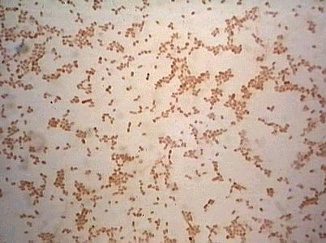
Figura 8: Frotiu colorat Gram din cultură - Shigella

Slide 38
4. CARACTERE METABOLICE
Sunt lacozo-negative, cu excepţia Shigellei sonnei (care poate fermenta, tardiv, acest glucid). Fermentează numeroase zaharuri, fără producere de gaz, caracter care diferenţiază Shigella de Salmonella.
Fermentarea manitei permite stabilirea de deosebiri între speciile de Shigella, astfel:
Shigella dysenteriae (shigeae): manită -
Shigella schmitzi: manită -
Shigella flexneri: manită +
Shigella boydii: manită +
Shigella sonnei: manită +
Alte proprietăţi metabolice pot fi utile diagnosticului de laborator, astfel:
indol: subgrup A şi D (-); subgrup B (+); subgrup C variabil;
reduc nitraţii la nitriţi;
nu produc hidrogen sulfurat;
nu produc urează;
nu folosesc citratul ca sursă unică de carbon.

Slide 39
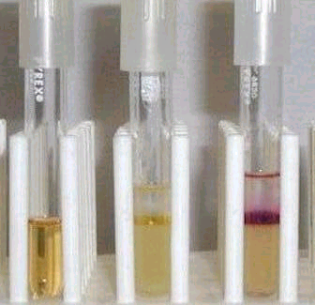
Indol negativ subgrup A şi D (-)
Indol pozitiv subgrup B (+)
Martor
Figura 9: Producere de indol

Slide 40
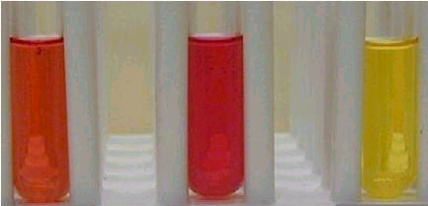
Manită pozitivă: Sh. flexneri, boydii, sonnei
Martor control
Manită negativă:
Sh. dysenteriae (shigeae), schmitzi
Figura 10: Fermentarea manitei

Slide 41
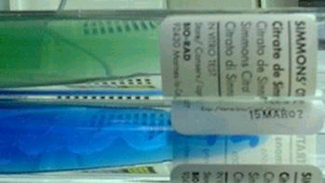
Citrat negativ Shigella
Citrat pozitiv
Salmonella
Figura 11: Utilizarea citratului ca unică sursă de carbon

Slide 42
5. CARACTERE ANTIGENICE
Shigellele, fiind imobile, nu conţin antigene flagelare, ci doar un antigen somatic O, glucidolipidopolipeptidic, termostabil, identic cu endotoxina enterotropă a germenului.
Pe baza antigenului somatic, s-au descris tipuri, subtipuri şi variante serologice. Bacilii din subgrupurile A şi C sunt omogeni antigenic, cei din subgrupul B sunt heterogeni.
Unele tulpini de Shigella mai conţin şi un antigen de înveliş „K”.
6. CARACTERE DE PATOGENITATE
6.1. Virulenţa
Spre deosebire de unele salmonelle, Shigellele nu au capacitate invazivă, ele rămânând cantonate în intestin. Foarte rar şi numai în condiţii de rezistenţă scăzută a organismului s-au notat bacteriemii trecătoare cu shigelle.
6.2. Toxinogeneza
Toate shigellele acţionează la nivelul inestinului printr-o endotoxină, echivalentă antigenului somatic O. Efectele endotoxinelor shigellozice sunt asemănătoare celor ale endotoxinelor în general, dar mai slabe. Endotoxinele sunt responsabile în mare măsură de fenomenele locale din dizenteria bacilară (ulceraţiile intestinale).
Specia Shigella dysenteriae (Shigae) secretă şi o exotoxină, de natură proteică, termolabilă cu greutatea moleculară de 75.000 Da. Endotoxina bacilului Shiga este foarte puternică, determinând efecte neurotoxice: injectată intraperitoneal la iepure, şoarece sau cobai, duce la apariţia de paralizii ale membrelor, diaree şi moarte. În mod curent şi de mare însemnătate în diagnosticul shigellelor se foloseşte un test de patogenitate in vivo (testul Serenny): inocularea suspensiei în sacul conjunctival la iepure sau cobai produce o kerato-conjunctivită puternică.

Slide 43
7. REZISTENŢĂ. SENSIBILITATE. VARIABILITATE GENETICĂ
7.1. Rezistenţă la factorii fizici şi chimici
Ca şi salmonellele, shigellele sunt destul de rezistente în mediul extern (pământ, apă poluată, alimente, mâini murdare). Prezintă rezistenţă la verde briliant ca şi salmonellele. Sensibilitatea la dezinfectantele uzuale este mare, mai ales la varul cloros. Fenolul 1% le omoară în 30 minute, sublimatul 0,5% în câteva secunde. La 60°C mor în 10 minute.
7.2. Sensibilitate la chimioterapice
În ultimii ani a crescut procentul de tulpini rezistente la cloramfenicol, tetraciclină şi alte antibiotice. Rezistenţa este genotipică, prin selecţie de mutante şi prin transfer plasmidic de factor R.
7.3. Sensibilitate la bacteriofagi
A fost remarcat fenomenul de conversie lizogenă la shigelle, deşi nu s-a putut stabili o corelaţie certă între prezenţa fagului temperat în celula bacteriană, pe de o parte şi modificarea patogenităţii tulpinii, pe de altă parte. Deşi este posibilă stabilirea spectrului de sensibilitate la bacteriofagi, lizotipia shigellelor nu a intrat în practica uzuală de diagnostic.
7.4. Variabilitatea genetică
Pot apărea variante metabolice. Ca şi în cazul salmonellelor, se produce fenomenul selecţiei unor noi serotipuri prin pasaj interuman, ceea ce se traduce din izolarea cu predominanţă a unor serotipuri sau subtipuri într-o anumită perioadă şi într-un anumit teritoriu. În cultură este posibilă trecerea S-R, cu pierderea patogenităţii.

Slide 44
8. BOALA LA OM
8.1. Habitat
Shigellele se găsesc în mediul extern (pământ, apă poluată, zarzavaturi şi fructe, mâini murdare, suprafaţa corpurilor unor vectori, muşte), ca şi în intestinul unor purtători aparent sănătoşi sau cu dizenterie cronică.
8.2. Patogenie
Shigellele se localizează în intestinul uman şi anume ileonul terminal şi colon, rămânând cantonate, deci cu putere minimă de invazie în condiţiile obişnuite. Endotoxina determină leziunea locală din dizenterie bacilară, reprezentată de ulceraţii superficiale şi extinse ale mucoasei intestinale. Evoluţia leziunii este de la nivelul epiteliului mucoasei către profunzime, spre deosebire de leziunea din dizenteria amoebiană (abcesul amoebian), care începe în profunzimea peretelui, ulceraţia epiteliului fiind secundară. La suprafaţa ulceraţiei se găsesc pseudomembrane, compuse din: granulocite neutrofile, resturi de celule epiteliale, bacterii incluse în fibrină. După remisiune, apare un ţesut conjunctiv de reperaţie („ţesut de granulaţie”), la nivelul fostelor ulceraţii. Rar rămân sechele.
Boala experimentală a fost reprodusă numai la cobai şi şoareci şi numai după ce, în prealabil infecţiei experimentale cu tulpini patogene de Shigella, animalelor li se administrează chimioterapice cu spectru larg (cloramfenicol, tetraciclină), pentru distrugerea florei intestinale aparţinând microbiocenozei normale. O infecţie experimentală dizenteriformă a fost posibilă şi prin administrarea orală de cultură de Shigelle la animale „germ free” (lipsite de floră bacteriană încă de la naştere, fiind complet izolate şi nutrite cu hrană sterilă). Toate acestea demonstrează cu pregnanţă rolul concurent al florei intestinale umane, în sensul inhibării shigellelor (antagonism bacterian).
În formele grave de dizenterie, cu scaune frecvente şi moi, se poate produce deshidratarea şi pierderea de ioni minerali prin scaun, cu apariţia consecutivă a azotemiei extrarenale.

Slide 45
8.3. Imunitate
Infecţiile cu Shigelle determină o imunitate umorală sistemică solidă: în regiunile unde circulă un anumit serotip de Shigella, populaţia este rezistentă la infecţia omologă (posibil, datorită unor infecţii inaparente, imunizate natural).
Studiile experimentale şi pe voluntari umani au adus date preţioase şi privitoare la imunitatea locală prin anticorpi secretori IgA, deosebit de eficienţi atât în apărarea mucoasei împotriva germenului (în fazele iniţiale ale infecţiei dizenterice), cât şi în cazul declanşării procesului patologic local. În grăbirea vindecării leziunilor ulcerative intestinale imunitatea locală explică parţial cantonarea germenilor şi nu invazia (motivaţie pentru utilizarea vaccinului viu „per os”).
8.4. Aspecte clinice
Tabloul clinic al dizenteriei bacilare la om poate evolua acut sau cronic.
Dizenteria acută. După o incubaţie de 2-8 zile, debutul este brusc şi se caracterizează prin: scaune numeroase, moi şi muco-sanghinolente, însoţite de crampe abdominale şi dureri atroce la defecare (tenesme). Uneori se adaugă semne de alterare a stării generale şi chiar tulburări hemodinamice (lipotimie, colaps). În formele grave de boală, datorită pierderii de apă şi electroliţi, poate apărea o stare de intoxicaţie endogenă, prin acumularea de produşi azotaţi neproteici (azotemie extrarenală). Astăzi, formele acute pot îmbrăca şi aspectul unei enterite severe necaracteristice.
Dizenteria cronică. Se instalează fie în urma unei dizenterii acute insuficient tratate, fie datorită infecţiei cu o tulpină de Shigella rezistentă la chimioterapice sau, în cazuri speciale de dezechilibru al florei intestinale. Clinic, dizenteria cronică poate evolua ca o infecţie inaparentă (diagnosticată numai prin coprocultură pozitivă pentru Shigella) sau cu semne discrete, necaracteristice, de enterocolită (perioade de alternanţă între constipaţie, diaree, meteorism abdominal).
Clinic, în vechile infecţii cu Shigella dysenteriae, se adăugau fenomene nervoase ca paralizia de neuron motor periferic, alte tulburări neurologice, circulatorii şi respiratorii.

Slide 46
9. DIAGNOSTIC DE LABORATOR: vezi Îndrumar lucrări practice
10. EPIDEMIOLOGIE. PROFILAXIE. TRATAMENT
10.1. Epidemiologie
Dizenteria bacilară este o infecţie bacteriană digestivă, care apare fie sub formă de cazuri sporadice, fie în focare epidemice. Sursa de infecţie este omul bolnav de dizenterie acută sau cronică, precum şi purtătorii aparent sănătoşi, care elimină prin scaune shigellele. Acestea contaminează apa, alimentele, obiectele, etc. Un element particular în răspândirea shigellelor îl reprezintă muştele. De asemenea, un rol mai însemnat decât în cazul salmonellelor, îl are vehicularea shigellelor prin intermediul mâinilor (dizenteria = „boala mâinilor murdare”). Apariţia cazurilor este favorizată de marile aglomerări, mai ales în sezonul cald, ca şi în caz de calamitate naturală (inundaţii, cutremur).
Există şi factori favorizanţi pentru apariţia dizenteriei bacilare şi anume: scăderea rezistenţei organismului, alte boli digestive.
La noi în ţară se izolează cu precădere Shigella flexnei, Shigella sonnei, şi, mai rar, Shigella boydii, respectiv Shigella schmitzi.

Slide 47
10.2. Profilaxia
Profilaxia generală (nespecifică). Se referă la măsuri de igienă colectivă şi individuală, la stârpirea vectorilor (muşte), prepararea corectă a alimentelor, controlul bacteriologic al surselor de apă potabilă, depistarea bolnavilor, ca şi a purtătorilor aparent sănătoşi, cu tratarea lor corectă până la obţinerea vindecării bacterilogice.
Profilaxia specifică. Vaccinarea antidizenterică pe cale orală cu tulpini de Shigella vii, atenuate, dă rezultate bune. Acest vaccin prezintă avantajul inducerii locale, la nivelul intestinului, a imunităţii umorale, eficiente prin IgA secretorii specifice.
10.3. Tratament
Similar cu situaţia din salmonelloze, se notează astăzi fenomenul rezistenţei shigellelor la tratamentul cu cloramfenicol şi tetraciclină. Se aplică tratamentul după efectuarea antibiogramei. Se obţin rezultate bune cu neomicină, gentamicină sau nitrofurantion. Tratamentul se efectuează până la sterilizarea bacteriologică.

Slide 48
VIBRIO CHOLERAE (VIBRIONUL HOLERIC)
Vibrionul holeric, agentul cauzal al holerei, determina în trecut infecţii cu caracter pandemic sau epidemic.
Astăzi, infecţia evoluează endemic sau în focare epidemice în unele ţări asiatice (India, Iran, Japonia). În ţările europene, cazurile sunt excepţionale. La noi în ţară, s-au semnalat cazuri de holeră în ultimii ani (focare epidemice). Se duce o luptă activă, de ordin epidemiologic, clinic şi microbiologic pentru prevenirea apariţiei unor infecţii „de import”.
1. ÎNCADRARE TAXONOMICĂ
Ordinul: Pseudomonadales; familia: Spirillaceae; genul: Vibrio; Specii: Vibrio cholerae (V. comma) sau vibrionul holeric clasic; Vibrio El Tor: saprofit sau condiţionat-patogen; Vibrio non-aglutinabil (NAG): nepatogen.
2. CARACTERE MORFOLOGICE
Germenii în formă de virgulă (încurbaţi), Gram negativi, mobili (prevăzuţi cu câte un cil unic, polar). În produsul patologic recent recoltat, apare morfologia caracteristică: după subcultivări repetate, se întâlnesc şi forme de bacili (curbura virgulei mai puţin accentuată) punând uneori probleme de diagnostic diferenţial cu E.coli, Salmonella.
3. CARACTERE DE CULTURĂ
Vibrionul holeric cultivă repede şi uşor pe medii relativ sărace, în condiţii de pH cu valori ridicate (9-9,6): apă paptonată alcalină. Cultivarea pe asemenea medii reprezintă şi o metodă de selecţie (alte bacterii intestinale nu rezistă la asemenea valori de pH).
În schimb, vibrionii holerici sunt foarte sensibili la condiţiile mediilor care conţin glucide, căci, în cazul asocierii de floră bacteriană fermentativă, scăderea pH-ului în urma acidifierii mediului prin fermentarea glucidelor, duce la inactivarea vibrionilor.
Pe medii lichide, vibrionii tulbură uniform, cu văl la suprafaţa coloanei de mediu, apoi vălul cade şi se formează altul.
Pe medii solide vibrionii determină colonii caracteristice, hipertransparente („ca picăturile mari de rouă”). S-a notat, în anumite condiţii şi apariţia de colonii „R”.

Slide 49
Figura 12: Aspect microscopic V. cholerae - coloraţia cu fuxină fenicată Ziehl (cultură proaspătă în apă peptonată)

Slide 50
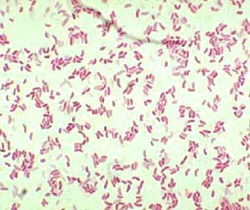
Figura 13: Aspect microscopic V. cholerae - coloraţia Gram (cultură pe mediu solid)

Slide 51
Figura 14: Cultura de V. cholerae în mediu lichid

Slide 52
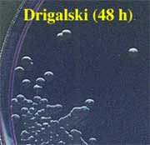
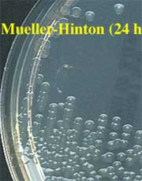
Figura 15: Diferite aspecte ale coloniilor de V. cholerae pe medii neselective

Slide 53
4. CARACTERE METABOLICE
produce hidrogen sulfurat , indol;
nitraţii sunt reduşi la nitriţi şi la adăugarea de acid sulfuric, la cultura obţinută în apă peptonată, nitratată, apare culoarea roşie (reacţia cholera-red);
fermentează, fără gaz, glucoza, fructoza, zaharoza, galactoza, maltoza şi manita;
fermentează tardiv lactoza;
secretă unele proteaze: colagenaza, lecitinaza, elastinaza, mucinaza.
5. CARACTERE ANTIGENICE
Prezintă antigen somatic O şi flagelar H.
Pe baza antigenului O s-au notat fracţiuni antigenice, notate cu A-M: fracţiuni majore A, B, C, D, E şi fracţiuni minore: F, G, H, I, J, K, L, M. Pe baza combinaţiilor fracţiunilor majore A, B, C s-au descris 4 serotipuri: Ogawa: fracţiunile A şi B; Inaba: fracţiunile A şi C; Hikolima: fracţiunile A, B şi C; Serotip 4: fracţiunea A.
Vibrionul condiţionat-patogen (El Tor) sau saprofiţii pot avea antigene comune cu vibrionul holeric.
Vibrionul NAG (saprofit) nu aglutinează cu serurile de tip corespunzătoare celor 4 serotipuri de vibrion holeric. Vibrionul holeric poate avea înrudire antigenică cu unele salmonelle (S. Enteriditis) sau brucelle.

Slide 54
Figura 16: Identificarea unei tulpini de V. cholerae cu galeria API 20 E

Slide 55
6. CARACTERE DE PATOGENITATE
6.1. Virulenţa
Vibrionii holerici nu sunt invazivi (virulenţă minimă sau absentă). Neuraminidaza, deşi enzimă bacteriană, acţionează nu invaziv, ci prin potenţarea toxinelor.
6.2. Toxinogeneza
Exotoxina
„Enterotoxina” sau „coleragen” este foarte asemănătoare cu LT de la E.coli enterotoxigen ca înrudire antigenică şi mecanism de acţiune.
Proprietăţi fizico-chimice: proteină termolabilă, formată din proteina A (greutate moleculară totală = 29.000 daltoni) şi porţiunea B (5 copii de lanţuri polipeptidice, fiecare cu greutatea moleculară de 11.500 daltoni).
Proprietăţi biologice
Mecanismul de acţiune:
Ataşarea toxinei pe receptorul gangliosidic GM1, de la suprafaţa celulei epiteliale a mucoasei intestinale; celelalte ganglioside de pe suprafaţa epiteliului sunt convertite la GM1 la nivelul acidului neuraminic (sialic), datorită intervenţiei neuraminidazei, produse de Vibrionul holeric.
Clivarea porţiunii A, prin reducerea punţii S-S, în A1 şi A2.
A1 intră în celulă şi acţionează asupra NAD (nicotinamid-adenin-dinucleotid), descompunându-l în ADP-riboză şi nicotinamidă.

Slide 56
ADP-riboza e transferată cu ajutorul unei proteine reglatoare (RP- regulatory protein) pe proteina de legare GTP (guanozin trifosfat).
GTP clivează adenilciclaza, care conduce la creşterea concentraţiei de AMPc.
AMPc în exces duce la tulburarea pompei electrolitice de absorbţie intestinală (eliminarea în exces prin scaun a ionilor Cl⁻, K⁺, HCO₃; inhibiţia reabsorbţiei ionului de Na⁺).
Enterotoxina vibrionului holeric e codificată de o genă cromozomială, nu de o plasmidă.
Testarea enterotoxinei holerice: in vitro (în culturi celulare, datorită enterotoxinei, creşte concentraţia AMPc, ceea ce se traduce prin tulburări citotoxice) şi in situ (tehnica ansei intestinale izolate: se cufundă o porţiune a ansei în lichid fiziologic; se inoculează diluţii de enterotoxină holerică; titrul este dat de diluţia maximă unde are loc acumularea de lichid în interiorul ansei).
b. Endotoxina prezintă efectele endotoxinelor celorlalte bacterii intestinale.

Slide 57
7. REZISTENŢĂ. SENSIBILITATE. VARIABILITATE GENETICĂ
7.1. Factorii fizici şi chimici
Rezistă mult în apele poluate, iar în alimente rezistă relativ bine. Prezintă o sensibilitate mare la radiaţiile ultraviolete, iar temperatura de 50⁰C distruge germenul în câteva minute. Este sensibil la antisepticele uzuale (sublimatul diluat 1:100.000 îl distruge în câteva minute).
7.2. Sensibilitatea la chimioterapice
Multe tulpini sunt sensibile la tetraciclină, altele la cloramfenicol şi nitrofurantoin.
7.3. Sensibilitatea la bacteriofagi
Fagii litici acţionează în apele poluate, efectuând o limitare naturală a înmulţirii vibrionilor. Unele tulpini sunt lizogene.
7.4. Variabilitate genetică
Există fenomene numeroase de transfer genetic, mai ales prin transducţie (fagi temperaţi) variante neaglutinabile, hemolitice.

Slide 58
8. BOALA LA OM
8.1. Habitat
Vibrionii pot fi eliminaţi de către bolnavi sau purtători aparent sănătoşi, prin scaun. Rezistă relativ mult în apele reziduale, pe alimente, pentru un timp (lapte, fructe, zarzavaturi), în apele stătătoare sau lente din zonele calde ale globului.
8.2. Patogenie
În mod natural, holera „clasică” se întâlneşte numai la om. S-au obţinut cu greu infecţii experimentale la iepure, cobai şi şoarece. Au mai fost încercate infecţii de laborator la iepuri sau cobai nou-născuţi, trataţi cu streptomicină şi carbonat de calciu şi cărora li se administrează apoi oral vibrioni holerici streptomicinorezistenţi.
Boala la om se produce datorită ingestiei vibrionilor, care se localizează la nivelul intestinului (jejun-ileon). Prin neuraminidază, enzimă cu efect de liză a mucoproteinelor membranei celulare, vibrionii se ataşează pe celulele epiteliului mucoasei, apoi secretă endotoxina şi exotoxina, ale căror efecte se traduc printr-o inflamaţie a mucoasei.
Procesul de absorbţie intestinală este alterat, apar scaune frecvente şi apoase. S-a remarcat că lichidul eliminat prin scaun este foarte sărac în proteine şi foarte bogat în ioni minerali. Concentraţia lichidului în ioni de clor şi sodiu este similară cu cea din plasmă. Această constatare, coroborată cu alte studii asupra toxinogenezei vibrionului holeric explică tulburarea la nivelul „pompei de sodiu-potasiu”. „Paralizia” funcţională a acestei „pompe” de către exotoxina vibrionului are drept consecinţă eliminarea masivă prin scaun a apei şi iuonilor, cu deshidratare secundară masivă şi apariţia azotemiei extrarenale.
Cu alte cuvinte, deşi inflamaţia locală intestinală este relativ discretă şi vibrionii rămân localizaţi la nivelul porţii de intrare digestive, holera este o boală gravă, datorită fenomenelor toxice endogene secundare, apărute în urma pierderii masive de apă şi electroliţi şi hiperconcentraţiei de produşi azotaţi neproteici în umori.

Slide 59
8.3. Imunitate
Holera apare cu evoluţie severă mai ales la indivizii cu rezistenţă scăzută (subnutriţie). După infecţie, apare răspunsul imun umoral, atât sistemic, cât şi local.
Imunitatea umorală în holeră este trecătoare (durează maximum 6 luni), ceea ce are însemnătate în ritmul vaccinărilor şi revaccinărilor antiholerice.
Cercetări recente au scos în evidenţă efectul toxinei holerice de a stimula limfocitele T, ceea ce sugerează contribuţia imunităţii mediate celular în apărarea specifică locală.
8.4. Aspecte clinice
Evoluţia clasică a holerei se caracterizează prin: incubaţie 2-5 zile, debut brusc, cu greţuri, vărsături, diaree şi dureri abdominale atroce (crampe), urmat de perioada de stare (scaune foarte frecvente, apoase, cu aspect de „apă de orez”- scaune „riziforme”: mici granule albe care conţin celule epiteliale descuamate, mucus şi numeroşi vibrioni). Pierderea de lichide prin scaun (până la 10-12 litri zilnic) duce la deshidratare, creşterea azotemiei extrarenale, fenomene toxice endogene, cu tulburări cardio-respiratorii, care oglindesc afectarea centrilor neurovegetativi din trunchiul cerebral.
Astăzi se întâlnesc numeroase alte forme clinice de holeră, cu evoluţie mai puţin dramatică (enterită severă), ceea ce are o mare importanţă epidemiologică.
9. DIAGNOSTIC DE LABORATOR: vezi Îndrumar lucrări practice

Slide 60
10. EPIDEMIOLOGIE. PROFILAXIE. TRATAMENT
10.1. Epidemiologie
Până la începutul secolului XX, holera evolua în pandemii şi epidemii, cuprinzând mase mari din populaţia umană, atât în zonele tropicale, cât şi în cele temperate. Astăzi, boala este endemică, în focare epidemice periodice în unele ţări cu climă caldă din Asia, cât şi în unele ţări africane.
Infecţia se produce mai ales prin ingerarea apei contaminate, alimente. Un rol important în răspândirea bolii îl au purtătorii aparent sănătoşi şi bolnavii cu forme clinice uşoare.
În zonele temperate se notează numai cazuri sporadice, „de import”.
10.2. Profilaxie
Profilaxia nespecifică se referă la: cunoaşterea tuturor cazurilor de bolnavi sau purtători, cu depistarea lor prin control activ; tratamentul adecvat al cazurilor; carantinarea şi izolarea contacţilor; reducerea căilor de contaminare, prin măsuri de igienă adecvate.
Profilaxia specifică se face prin vaccinare. Vaccinul antiholeric este o suspensie de vibrioni holerici inactivată prin căldură şi fenolată. Vaccinarea constă în două administrări subcutanate, revaccinarea într-o singură administrare. Durata eficienţei vaccinării este de maximum 6 luni. La noi în ţară se recomandă vaccinarea la cetăţenii români care călătoresc în ţări contaminate de holeră. În eventualitatea apariţiei unor cazuri de holeră, vaccinarea se poate aplica şi în mase mai mari de populaţie, începând de la vârsta de 13 luni.

Slide 61
10.3. Tratament
Vibrionul holeric este sensibil la antibioticele cu spectru larg (tetraciclină), ca şi la unele sulfamide.
Există şi alţi vibrioni, în afara celui holeric, cu interes pentru diagnosticul diferenţial, şi anume:
- Vibrionii El Tor: saprofiţi, socotiţi o variantă nepatogenă a vibrionului holeric. Se deosebesc de aceştia prin hemoliză prezentă pe mediile cu sânge, sensibilitate directă la bacteriofagi. Din punct de vedere antigenic se încadrează în cele 4 serotipuri ale antigenului somatic O ale vibrionului holeric.
- Vibrionii neaglutinabili sau NAG: sunt vibrioni nepatogeni, care se găsesc frecvent în ape. Se pot izola accidental la om în intestin, fără a da boală. Se deosebesc de vibrionul holeric prin faptul că nu sunt aglutinaţi în prezenţa serului polivalent şi, respectiv, a serurilor specifice standard de tip antiholerice.

Slide 62
YERSINIA ENTEROCOLITICA
1. ÎNCADRARE TAXONOMICĂ
Ordin Eurobacteriales, familia Enterobacteriaceae, trib Yersinieae, gen Yersinia. Cuprinde 11 specii, dintre care 3 au fost izolate la om: Yersinia pestis, Yersinia pseudotuberculosis şi Yersinia enterocolitica.
2. CARACTERE MORFOLOGICE
Sunt bacili Gram negativi, cu capete rotunjite, cu tendinţa la coloraţie bipolară.
3. CARACTERE DE CULTURĂ
Cresc pe medii obişnuite, la temperatura de 29-30°C (bulion, geloză nutritivă) în 18-24 de ore.
Pe medii lichide Y. pestis formează peliculă şi depozit abundent, Y. pseudotuberculosis formează depozit, iar Y. enterocolitica tulbură uniform mediul.
Pe geloză simplă: colonii mici 0,1-0,2 mm, rotunde cu marginile franjurate, gri cu centrul gălbui şi bombat (pălărie chinezească).
4. CARACTERE METABOLICE
Genul Yersinia este caracterizat prin următoarele caractere biochimice:
glucoză pozitivi, maltoză pozitivi, manită pozitivi;
reducerea nitraţilor la nitriţi;
urează-pozitivi;
nu produc H₂S;
lactozo-negativi;
oxidază-negativi.

Slide 63
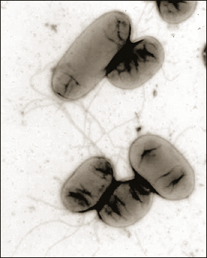
Figura 17. Yersinia enterocolitica

Slide 64
5. CARACTERE ANTIGENICE
Reprezentanţii genului Yersinia prezintă un antigen de înveliş - lipopolizaharid (antigenul O) cu specificitate de specie şi un antigen H flagelar.
6. REZISTENŢĂ. SENSIBILITATE. VARIABILITATE GENETICĂ
Mor la 55°C în 5 minute şi la 100°C într-un minut. Sunt sensibili la fenol.
Sunt sensibili la betalactamine, aminoglicozide, sulfamide, antibiotice cu spectrul larg (tetracicline, cloramfenicol).
Sunt sensibili la unii bacteriofagi.
Y. pestis produce două bacteriocine (pesticina I şi II) cu efect antimicrobian faţă de Y. pestis şi Y. pseudotuberculosis.
7. BOALA LA OM
Y. pestis. Rezervorul de infecţie umană îl constituie rozătoarele sălbatice. Boala se transmite de regulă prin intermediul purecelui de şobolan prin înţepătură sau pe cale aeriană.
La locul înţepăturii poate apare o pustulă. Germenii pătrund prin limfaticele pielii şi ajung în ganglionii limfatici regionali formând bubonul pestos (ciuma bubonică), de unde poate disemina spre viscere, dând forma septicemică cu leziuni parenchimatoase hemoragice, în ficat, splină, pulmon.

Slide 65
Prin transmitere aeriană determină forma pulmonară care evoluează ca o pneumonie cu evoluţie severă spre septicemie.
Y. pseudotuberculosis determină infecţii intestinale, pseudoapendiculare.
Y. enterocolitica determină enterite acute, septicemii, eritem nodos, sindromul Reiter. Enterocolita evoluează cu febră, diaree, dureri abdominale, chiar colici. Uneori, prin inflamaţia ganglionilor mezenterici poate mima clinic o apendicită. Complicaţiile sunt reprezentate de: artrită sau chiar septicemie. Mecanismul artritei este probabil imunologic. Enterita este datorată producerii unei enterotoxine, similară sau chiar identică cu ST de la E. coli enterotoxigenă.
8. DIAGNOSTIC DE LABORATOR: vezi Îndrumar lucrări practice
9. EPIDEMIOLOGIE. PROFILAXIE. TRATAMENT
Profilaxia nespecifică constă în stârpirea rozătoarelor (măsuri de deratizare), ca şi din izolarea şi tratarea omului bolnav şi contacţilor.
Profilaxia specifică. Protecţia personalului din spitale şi laboratoare este asigurat prin vaccin cu germeni omorâţi, 2 doze la interval de o lună, ce asigură imunitatea timp de 6 luni până la 12 luni.

Slide 66
BACTERII INTESTINALE CONDIŢIONAT PATOGENE
Din acest grup, vom descrie speciile cu incidenţă majoră în infecţiile umane şi anume: Escherichia coli (bacilul coli), Klebsiella, Proteus, Pseudomonas, Citrobacter, Serratia, Providencia, Morganella.

Slide 67
ESCHERICHIA COLI (BACILUL COLI)
1. ÎNCADRARE TAXONOMICĂ
Ordinul: Eubacteriales; familia: Enterobacteriaceae; tribul: Escherichieae; genul: Escherichia; specia: Escherichia coli.
2. CARACTERE MORFOLOGICE
Bacili Gram negativi, majoritatea mobili (cili peristrichi) (figurile 1 şi 2), nesporulaţi. Unele tulpini au capsulă („tulpini mucoide”, care sunt enteroinvazive).
3. CARACTERE DE CULTURĂ
Sunt germeni nepretenţioşi. Pe bulion tulbură uniform mediul. Pe geloză, dau colonii mari, lucioase, bombate (”S”). În condiţii de trecere repetată pe medii solide, pot apărea colonii rugoase („R”). Pe medii lactozate, produc fermentarea lactozei (colonii lactozopozitive), cu virarea indicatorului către acid. Pe mediul Levine (cu eozină- albastru de metilen) determină colonii mari, închise la culoare, cu luciu metalic.

Slide 68
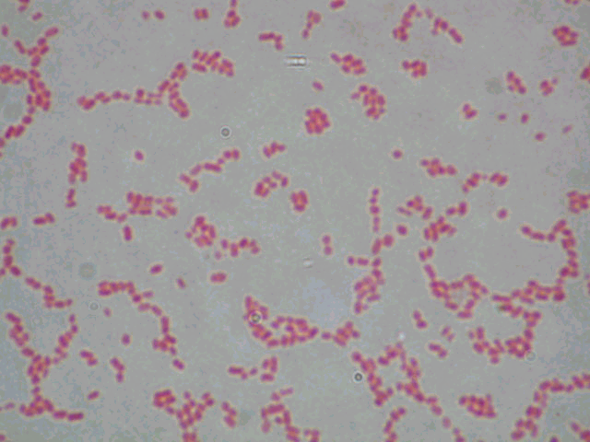
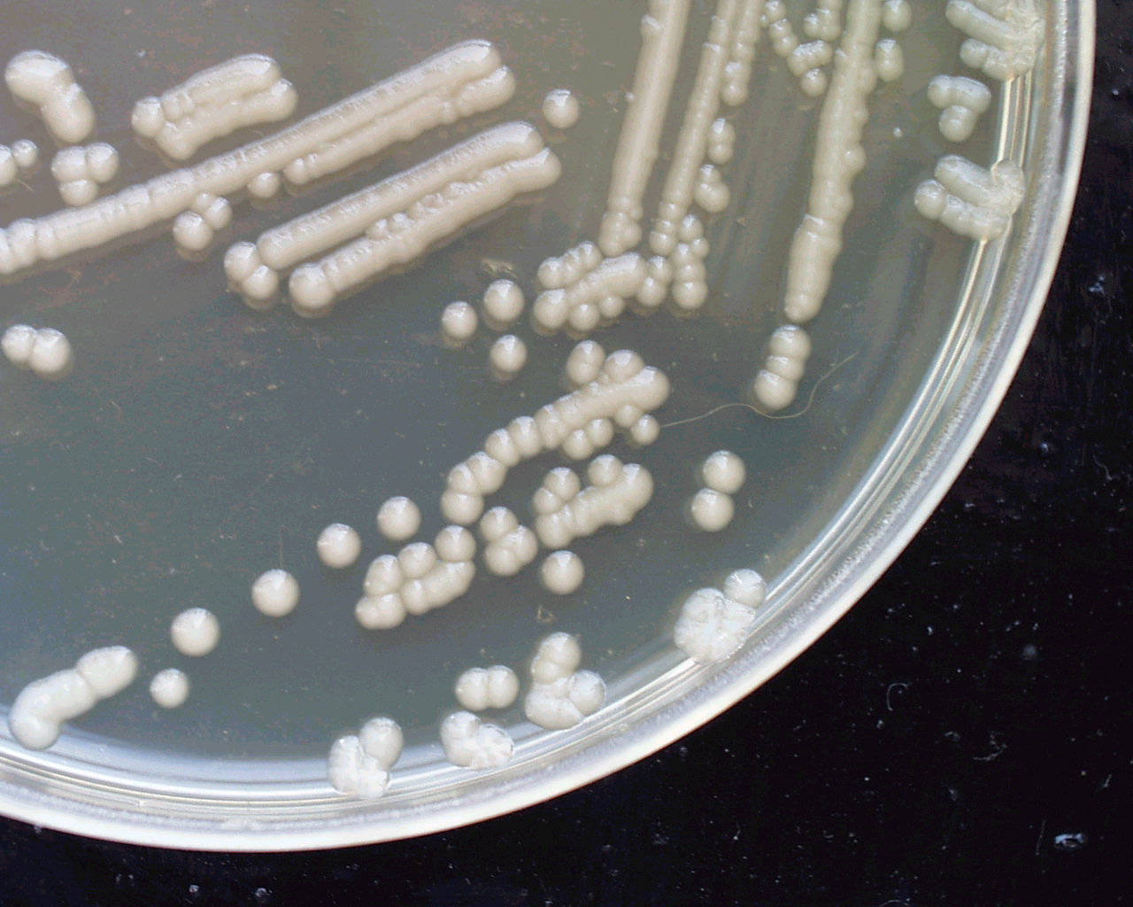
Figura 18: Frotiu colorat Gram din cultură - E. coli
Figura 19: Colonii de E. coli pe geloză simplă

Slide 69
4. CARACTERE METABOLICE
fermentează cu gaz: glucoza, lactoza, zaharoza, manoza;
nu produc hidrogen sulfurat;
indol: pozitiv;
reacţia la roşu metil: pozitivă;
urează: negativă;
lizindecarboxilază: variabil;
nu folosesc citratul ca unică sursă de carbon.
Pe mediul politrop TSI , prezintă următoarele caractere:
fermentează glucoza, lactoza şi zaharoza cu producere de gaz;
nu produc hidrogen sulfurat.
Pe mediul politrop MIU:
mobilitate: pozitiv;
indol: pozitiv;
urează: negativ.

Slide 70
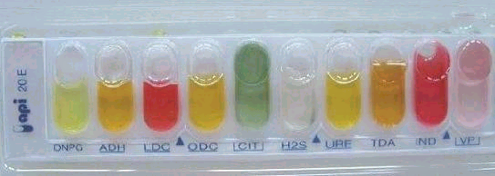
Figura 20: Galeria API 20 E - caractere biochimice pentru E. coli

Slide 71
5. CARACTERE ANTIGENICE
Conţin antigene somatice („O”), antigene flagelare („H”), precum şi antigene de suprafaţă (antigene „K”). Pe baza antigenelor „O”, au fost identificate peste 145 tipuri, iar pe baza antigenelor „H” circa 50 tipuri. Dintre antigenele „K”, importanţi sunt determinanţii antigenici A, B de tip L.
Au fost descrise diferite serotipuri:
în infecţiile enterice ale noului-născut, serotipurile OB: O₅₅B₅, O₁₁₁B₄, O₂₂B₈, O₅₅B₅, O₈₆B₇, O₁₂₈B₁₂, O₁₁₉B₁₄, O₁₂₅B₁₅, O₁₂₆B_{16.}
în enteritele adultului (tulpini enterotoxigene) - serotipurile OH: O₇₈H₁₂, O₇₈H₁₁, O₆H₁₆, O₁₃₉H₂₈, O₁₅₉H-variabil. La aceste fenotipuri OH, se adaugă uneori determinanţi K (A sau de tip L), de exemplu K99 (la tulpinile enterotoxigene sau enteroinvazive cu „factori de colonizare”);
în infecţiile urinare ale adultului - peste 145 serotipuri O (cele mai frecvente la noi O1-O75).
6. CARACTERE DE PATOGENITATE
Escherichia coli face parte din flora intestinală normală. Gene cromozomiale, dar mai ales reasortarea a variaţi factori de patogenitate prin transfer plasmidic şi conversie lizogenică, determină la această bacterie condiţionat patogenă constituirea numeroaselor sale patotipuri diareigene şi uropatogene.

Slide 72
6.1. Virulenţa
Pentru colonizare, tulpinile de E.coli prezintă adezine şi fimbrii. Tulpinile dotate cu aceste structuri de suprafaţă(de tip capsular, antigene de tip K) au o rezistenţă specială faţă de fagocitoză, precum şi capacitate de invazivitate(E.coli enteroinvaziv - EIEC). Tulpinile care prezintă antigenul de suprafaţă B(E.coli enteropatogen - EPEC) sunt implicate în apariţia diareei maligne a nou-născutului(sindromul toxico+septic).
Factorii corpusculari de virulenţă sunt:
antigenul de înveliş K (cu determinanţi B pentru enterite ale noului-născut; determinanţi A sau de tip L pentru enteritele adultului);
capsular, cu rol antifagocitar (la unele tulpini capsulate);
„factorii de colonizare” sunt determinanţi plasmidici, producând aderarea germenului la suprafaţa celulelor epiteliale cu platou striat ale intestinului subţire, cu ajutorul fimbriilor (ca argument, putem arăta că tratarea cu anticorpi anti-fimbriali, împiedică fenomenul de aderare). Se găsesc la tulpinile enteroinvazive, dar şi la unele tulpini enterotoxigene.
6.2. Toxinogeneza
Enterotoxinele(exotoxinele) Escherichiei coli enteropatogene au determinare plasmidică (sau se produce depresia unei gene după lizogenizare cu un fag temperat O-beta). Sunt descrise două enterotoxine: termolabilă LT („heat-labile-toxin”) şi termostabilă ST („heat-stabile-toxin”).
Exotoxinele sintetizate în cursul metabolismului bacterian(LT, ST, shiga – like) caracterizează anumite tulpini, şi anume: ETEC, EHEC/VTEC/STEC.
Endotoxina
Prezintă proprietăţile generale ale endotoxinelor bacteriilor intestinale (LPS).

Slide 73
7. REZISTENŢĂ. SENSIBILITATE. VARIABILITATE GENETICĂ
7.1.Rezistenţa la factorii fizici şi chimici
Destul de rezistenţi la acţiunea agenţilor fizici şi chimici, persistă în mediul extern (aer, praf), ceea ce are importanţă în infecţiile intraspitaliceşti. Prezintă sensibilitate marcată faţă de concentraţiile crescute de citraţi din mediu. Pe această proprietate se bazează utilizarea în diagnosticul enterobacteriaceaelor a mediilor selective (Leifson, Istrate-Meitert), care, prin conţinutul mare de citraţi, inhibă parţial Escherichia coli, permiţând dezvoltarea, cu precădere, a Salmonellelor şi Shigellelor. Au sensibilitate variabilă la dezinfectantele uzuale.
7.2. Rezistenţa la chimioterapice
Escherichia coli prezintă sensibilitate la sulfamide şi antibiotice cu spectrul larg (streptomicină, cloramfenicol, kanamicină, neomicină). S-a notat, totuşi, fenomenul rezistenţei la chimioterapice (prin transfer de factor „R” sau prin selecţie de mutante rezistente). Selecţia duce, de asemenea, la apariţia de tulpini condiţionat patogene (în anumite circumstanţe de dezechilibru ecologic) în cadrul microbiocenozelor normale, cu declanşarea ulterioară de infecţii intestinale şi urinare grave.
7.3. Sensibilitatea la bacteriofagi
Uneori poate avea loc lizogenizarea tulpinilor de Escherichia coli (fag O-beta), acestea devenind producătoare de enterotoxină.
Bacteriocine - produc colicine, ceea ce are importanţă în colicinotipie.

Slide 74
8. BOALA LA OM
8.1. Habitat
Escherichia coli se găseşte ca saprofit în intestinul uman şi animal (colon în special), precum şi în flora faringelui. Selecţia de tulpini condiţionat-patogene din aceste populaţii saprofite duce la actualizarea clinică a unor infecţii diareice sau cisto-pielitice.
Datorită rezistenţei mari la variaţiile mediului, se găsesc foarte răspândite în aer, sol, ape poluate, suprafeţe, material moale, instrumentar.
De asemenea, există purtători de Eschirichia coli (intestin, faringe, căi genitale, căi urinare).
8.2. Patogenie
Selecţia tulpinilor condiţionat-patogene (cu diverşi determinanţi antigenici), în anumite împrejurări, determină apariţia de enterite, infecţii urinare, meningite, mai ales la organismele umane cu rezistenţă scăzută (noi-născuţi, boli cronice degenerative etc). S-a demonstrat că tulpinile aparţinând serotipurilor OB enteropatogene sunt rezistente la fagocitoză. Şi la adulţi se întâlnesc gastroenterite severe cu Escherichia coli, izolându-se însă alte serotipuri decât cele izolate în caz de diaree malignă a noului-născut (exemple: serotipurile O₁₂₄H₃₀ şi O₁₄₈H₂₈).
Pe de altă parte, menţionăm şi lucrări recente care atestă legătura între lizogenizarea tulpinii de Escherichia coli (cu fag temperat O-beta) şi secreţia de enterotoxină.

Slide 75
a. Enteritele. Patotipurile diareigene de E.coli recunoscute sunt în număr de 6: enterotoxigen(ETEC), enterohemoragic(EHEC), enteroinvaziv(EIEC), enteroagregativ(EAggEC), enteropatogen(EPEC) şi anteroaderent difuz(DAEC). Exceptân EIEC, care are un mecanism de invazie identic cu Shigella, celelalte patotipuri de E.coli au o fază iniţială de adeziune la epiteliul intestinal, urmată sau nu de colonizarea intestinului.
a.1. Escherichia coli enterotoxigen(ETEC). Este agentul etiologic al unui sindrom diareic holeriform, întâlnit la copii în ţările subdezvoltate şi al “diareei călătorilor” la adulţi din ţările dezvoltate economic, care călătoresc în ariile endemice ale acestui patotip. Cele două tipuri de enterotoxine produse de ETEC – termolabilă LT I(imunogenă) şi termostabilă Sta(neimunogenă), sunt capabile să inducă o secreţie activă de lichid ăn lumenul intestinal, fără ca enterocitul să sufere alterări morfologice vizibile. Evidenţierea toxinelor se face rin metode radiometrice, imunoenyimatice, latex-aglutinare, coaglutinare.
a.2. Escherichia coli enterohemoragic(EHEC). Produce toxinele SLT I si SLT II prin conversie lizogenică, toxine asemănătoare structural toxinei Shiga(Shiga – like – toxins=SLT). După activitatea lor patogenă asupra celulelor VERO, mai sunt numite şi verotoxine(VT). Identificarea EHEC se face prin încadrarea în serogrupul O157(H7 pozitiv sau negativ) şi uneori O26 sau O111(reacţii de aglutinare) şi prin următoarele teste: citoliza asupra celulelor VERO, determinarea genelor care codifică SLT I si SLT II, determinarea genei eae A, care codifică intimina(proteină responsabilă de adeziunea celulară).

Slide 76
a.3. Escherichia coli enteroinvaziv(EIEC). Determină un sindrom diareic dizenteriform, întâlnit în special la adulti. Procesul invaziei are patru faze:
- penetrarea EIEC în celulele M din mucoasa colonului
- captarea de către macrofage şi eliberarea pe suprafaţa bazo-laterală a celulei intestinale
- multiplicarea activă a bacteriilor intra- si intercelular în submucoasă, prin intermediul fagocitelor în care supravieţuiesc
- moartea celulelor intestinale prin blocarea sintezei proteice şi a leziunilor citoplasmatice ireversibile
Identificarea EIEC se face in vitro, prin încadrarea într-una din grupele serologice cu ajutorul serurilor imune specifice(latex-aglutinare) sau prin deteminarea genei plasmidice ipa H, cu ajutorul PCR.
a.4. Escherichia coli enteroagregativ(EAggEC). Prezintă particularitatea de a se lega agregativ de enterocite. Determină diaree apoasă cu vărsaturi, la toate vârstele. În culturi de celule, s-a demonstrat capacitatea tulpinilor EAggEC de a invada ţesuturile(HeLa). La EAggEC a mai fost identificată o enterotoxină termolabilă(EALT) antigenic înrudită cu hemolizina E.coli, dar fără activitate hemolitică.
a.5. Escherichia coli enteropatogen(EPEC). A fost incriminată în etiologic unor pusee epidemice de diaree maligna la copii cu vârstă sub un an. Până în prezent, la acest patotil nu a fost evidenţiată o toxină, leziunile caracteristice asupra celulelor epiteliale intestinale sunt de tip: aderenţă – ştergere, respectiv aderarea fermă, în unele arii la suprafaţa celulelor, colonizarea intestinală şi ştergerea microvililor. Identificarea acestui patotip se face prin reacţie de identificare antigenică, cu serurile EPEC şi prin detectarea prezenţei genei eae A prin PCR, care tinde să înlocuiască reacţiie serologice.
a.6. Escherichia coli difuz aderent(DAEC). Are rol diareigen controversat, întrucât singurul factor de virulenţă la acest patotip este aderearea difuză de celulele HeLa şi de celulele epiteliale în culturi. Din punct de vedere clinic prezintă diaree apoasă şi vărsături, la toate vârstele. Adezinele identificate la DAEC sunt factorul F1845 şi adezina Afa D, care promovează internalizarea bacteriilor în celule, fiind supranumită invazină. Prezenţa grupului de gene Afa prin PCR reprezintă metoda de identificare a DAEC.

Slide 77
b. Infecţiile urinare. E.coli este de departe cel mai frecvent agent etiologic(peste 80%) al infecţiilor tractusului urinar, condiţia gazdei fiind primordială în instalarea ITU(diabet, imunodeficienţe, malformaţii urinare, uropatii obstructive, reflux vezico-urinar).
Factorii de uropatogenitate, recunoscuţi la E.coli uropatogen sunt:
- adezinele
- hemolizina, prevalentă la tulpinile izolate din ITU superior
- aerobactina, un chelator de fier, care permite multiplicarea E.coli în condiţiile feriprive ale tractului urinar
- factorul citotoxic necrozant I (CNF I) este o toxină proteică, ce determină formarea de celule multinucleate în unele linii celulare şi care prin efectul său citopatogen poate facilita răspândirea bilaterală a tupinilor uropatogene din tractul urinar spre şi din torentul sanguin.
- antigenele O – în mod particular 8 serogrupuri se întâlnesc frecvent printre tulpinile uropatogene: O1, O2, O4, O6, O7, O16, O18 şi O75. Antigenele O cresc presistenţa bacteriilor în tractul urinar
- antigenele capsulare. Studiile epidemiologice au relevat prevalenţa unui număr restrâns de antigene K în infecţiile urinare şi anume K1, K2, K5, K13 si K51. Tulpinile nefritogene produc mai mult antigen K, fapt ce imprimă infecţiei o severitate mai mare.
c. Infecţiile cutanate. Se poate produce mai ales suprainfecţia plăgilor postoperatorii, evoluţia fiind trenantă (are loc reabsorbţia toxinelor).
d. Meningita neonatală şi septicemia. Sunt produse de tulpinile de E.coli dotate cu structuri de suprafaţă care permit rezistenţa faţă de fagocitoză şi respectiv invazivitatea.

Slide 78
8.3. Imunitate
Nu apare o imunitate stabilă (discordanţa între titrul de anticorpi şi rezistenţa efectivă antiinfecţioasă) în colibaciloze. Apar totuşi anticorpi sistemici şi locali anti-enterotoxină LT, neutralizanţi (protectori?). În cazurile cu evoluţie cronică (infecţii urinare), este posibilă intervenţia imunităţii mediate celular.
8.4. Aspecte clinice
Enterita noului-născut („diareea malignă”). Apare la nou-născuţi sau sugari (maternităţi, servicii de pediatrie) cu transmitere de la purtătorii aparent sănătoşi. Evoluţia este, de regulă, gravă, cu mortalitate extrem de dezvoltată (tulpinile sunt rezistente la chimioterapice, se produce bacteriemie, deshidratare, şoc endotoxic, colaps vascular periferic). Sunt implicate serotipurile O₅₅B₅, O₁₁₁B₄, etc.
Meningita. După descărcări bacteriemice, în cadrul sindromului „diareei maligne” a noului-născut, se pot produce diseminări secundare la nivelul meningelui, cu evoluţie fatală la 100% din cazuri.
Infecţii urinare ascendente. În condiţii de rezistenţă scăzută a organismului, Escherichia coli patogen poate determina cistite, cistopielite, rezistente la tratamentul cu chimioterpice, cu evoluţie trenantă (subacută sau cronică). Dacă infecţia cuprinde corticala renală, poate apărea un abces care cuprinde parenchimul (pionefroză), cu compromiterea funcţională totală a organului.
Enterite. La adulţi determină enterite, cu alte serotipuri decât la copii şi anume OHK, de obicei prin disbacterie (tratament abuziv cu antibiotice per os). Formele grave se întâlnesc mai ales la indivizii cu reactivitate scăzută sau subnutriţi („gazde compromise”).

Slide 79
Infecţii cutanate. Sunt, mai ales, intraspitaliceşti, în secţiile de chirurgie, producând suprainfecţia plăgilor postoperatorii (evoluţie lungă, uneori cu semne generale de toxemie).
În anumite condiţii, Escherichia coli mai poate determina infecţii ale căilor biliare (colecistopatii, colangiopatii), peritonită, apendicită etc.
Diareea călătorilor. Anual, mai mult de un sfert de miliard de persoane călătoresc dintr-o ţară în alta. Din păcate, un număr semnificativ de călători prezintă o rapidă stare de deshidratare, numită „diareea călătorilor”. Aceasta este determinată de Escherichia coli enterotoxigenă în cele mai multe cazuri, deşi pot fi implicate şi specii de Salmonella şi Shigella.
9. DIAGNOSTIC DE LABORATOR: vezi Îndrumar lucrări practice

Slide 80
10. EPIDEMIOLOGIE. PROFILAXIE. TRATAMENT
Epidemiologie. Astăzi, atât enterita noului-născut, cât şi infecţiile urinare cu Escherichia coli patogen, reprezintă infecţii intraspitaliceşti, cu punct de pornire de la purtători aparent sănătoşi din personalul de îngrijire (maternităţi, servicii de pediatrie), ca şi de la obiecte sau instrumentar insuficient sterilizate (mai ales sondele, în servicii de urologie).
Profilaxia constă în depistarea purtătorilor aparent sănătoşi şi tratarea lor corectă, măsuri generale de igienă în staţionar, limitarea la minimum a circulaţiei personalului din afara spitalului în saloane etc. În cazul declanşării epidemiei de enterită a noului-născut într-o maternitate sau serviciu de pediatrie, secţia din spital va fi închisă şi se va proceda la dezinfecţia generală.
Tratamentul se aplică numai după rezultatul de la antibiogramă. În infecţiile urinare, potrivit cu acest rezultat, se poate încerca tratament cu nitrofurantoin, acid nolixidic, colimicină etc.
În infecţiile urinare se poate face autovaccin cu rezultate bune. Tratamentul cu bacteriofagi anti-coli a dat rezultate inconstante. Dacă infecţia a invadat rinichiul, supuraţia este rebelă (antibioticul pătrunde greu, chiar dacă germenul este sensibil la tratarea in vitro). De aceea, în aceste cazuri, este preferat tratamentul chirurgical.

Slide 81
KLEBSIELLA
1. ÎNCADRARE TAXONOMICĂ
Ordinul: Eubacteriales; familia: Enterobacteriaceae; tribul: Klebsielleae; genul: Klebsiella; specia: Klebsiella pneumoniae.
2. CARACTERE MORFOLOGICE
Sunt bacili Gram negativi, groşi, capsulaţi.
3. CARACTERE DE CULTURĂ
Pe medii selective cu lactoză determină colonii mucoide, filante, lactozo-pozitive.
4. CARACTERE METABOLICE
Fermentează cu producere de gaz: glucoza, lactoza, zaharoza. Nu fermentează inulina. Uneori, aciditatea produsă prin fermentare este tranziorie („fenomenul de cameleonaj”).
Nu produc indol; nu produc hidrogen sulfurat; folosesc citratul ca unică sursă de carbon; reduc nitraţii la nitriţi; reacţia roşu-metil este negativă, reacţia Voges-Proskauer pozitivă; produc urează.
5. CARACTERE ANTIGENICE
Prezină un antigen somatic O şi un antigen capsular K (ambele termostabile). Pe baza antigenului O s-au descris cinci grupe antigenice, iar pe baza antigenului capsular K s-au descris 72 fracţiuni antigenice.

Slide 82
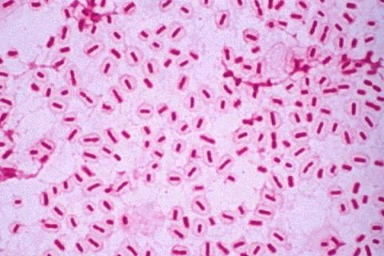
Figura 21: Frotiu din produs patologic colorat Gram - Klebsiella

Slide 83
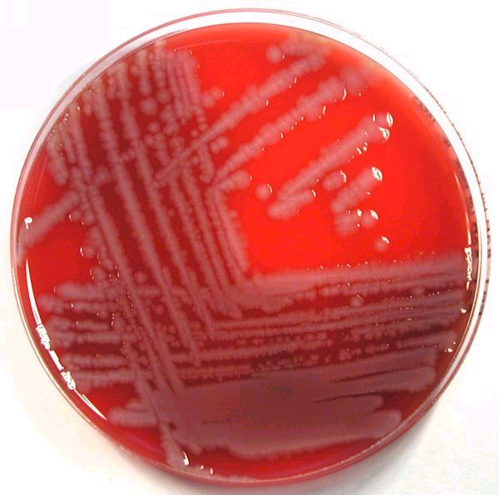
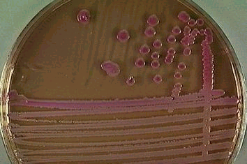
Figura 22: Colonii de Klebsiella pe geloză sânge
Figura 23: Colonii lactoză pozitive de Klebsiella pe mediul MacConkey

Slide 84
Figura 24: Galeria API 20 E - caractere biochimice pentru Klebsiella

Slide 85
6. CARACTERE DE PATOGENITATE
Este un germen condiţionat-patogen.
Virulenţa depinde de capsulă (antigenul K de înveliş), ce îi conferă protecţie antifagocitară.
Toxinogeneza se manifestă prin endotoxină (antigen somaic O).
7. REZISTENŢĂ. SENSIBILITATE. VARIABILITATE GENETICĂ
Sunt germeni relativ rezistenţi în mediul extern. În ultimul timp s-au selectat tulpini rezistente la antibiotice (mai ales în infecţiile urinare).
8. BOALA LA OM
a. Infecţii pulmonare purulente, ca floră de invadare secundară, în bronşiectazie, cu evoluţie cronică.
b. Pneumonie, asemănătoare clinic cu pneumonia pneumococică (evoluţie acută sau subacută; expectoraţii cu spută ruginie, gelatinoasă). Deseori, pneumonia cu Klebsiella se complică, dând abces pulmonar cu localizare predilectă în zonele de parenchim cu edem, ceea ce s-a demonstrat a fi consecinţa împiedicării fagocitozei locale datorită prezenţei capsulei microbiene.
c. Infecţii urinare. Alături de Escherchia coli, Pseudomonas aeroginosa şi Proteus, Klebsiella pneumoniae poate fi agentul cauzal al unor infecţii urinare.
d. Infecţii septicemice şi meningită (mai ales la copii mici, cu rezistenţă scăzută).

Slide 86
9. EPIDEMIOLOGIE. PROFILAXIE. TRATAMENT
Sunt valabile problemele infecţiilor interioare. Tratamentul se realizează după indicaţiile antibiogramei.
În patologia umană, mai pot interveni şi alte specii ale genului Klebsiella şi anume:
Klebsiella ozenae, agentul etiologic al bolii numită „ozenă” (rinită atrofică, fetidă);
Klebsiella rhinoscleromatis, agentul rinoscleromului (inflamaţie cronică, cu formare de granulom distructiv la nivelul cavităţii nazale şi faringelui).

Slide 87
GENUL PROTEUS
1. ÎNCADRARE TAXONOMICĂ
Ordinul: Eubacteriales; familia: Enterobacteriaceae; genul: Proteus. Există mai multe specii, din care menţionăm mai frecvente pentru ţara noastră Proteus vulgaris, Proteus mirabilis, Proteus morgani. Mai rar se întâlneşte Proteus rettgeri.
2. CARACTERE MOTFOLOGICE
Bacili Gram negativi, cu capete rotunjite, extrem de mobili (cili petrichi), necapsulaţi, nesporulaţi.
3. CARACTERE DE CULTURĂ
Germenii din grupul Proteus sunt nepretenţioşi. Ei cultivă bine pe medii simple (bulion, geloză, etc). Datorită extremei mobilităţi, pe mediul cu geloză înclinată prezintă fenomenul de „căţărare” şi, respectiv, de „invazie”. Cultura de Proteus evoluează rapid „în pânză”, acoperind întreaga suprafaţă a gelozei. Acest fenomen poate împiedica dezvoltarea pe mediu a altor specii bacteriene, creând dificultăţi în diagnosticul bacteriologic al unor infecţii, în special intestinale.
Un alt fenomen este cel de „demarcaţie”- antagonism bacterian in vitro între germenii aparţinând aceluiaşi gen: dacă pe aceeaşi placă Petri cu geloză se cultivă concomitent două specii de Proteus, cultura ambelor specii va avea tendinţa invadării mediului; la un moment dat, la locul de întâlnire între cele două „pânze” de cultură, apare o linie de inhibiţie reciprocă a creşterii.
Pe medii selectice pentru Enterobacteriaceae, care conţin lactoză şi citrat de fier, datorită faptului că Proteus este lactozo-negativ şi hidrogen sulfurat pozitiv, coloniile de Proteus prezintă un aspect caracteristic în „ochi de pisică”, colonii verzui, cu marginea uşor alburie (lactozo-negativi) şi cu centru negru; prezintă fenomenul de „cameleonaj” (în timp, pot deveni lactozo-pozitivi).

Slide 88
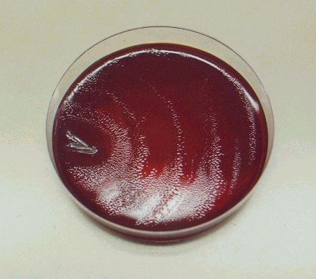
Figura 25: Fenomenul de invazie - Proteus
Figura 26: Fenomenul de demarcaţie.

Slide 89
4. CARACTERE METABOLICE
Germenii grupului Proteus sunt nepretenţioşi. Nu fermentează lactoza, produc hidrogen sulfurat. Cele mai importante reacţii metabolice pentru diagnostic, sunt: producerea de urează şi, respectiv, producerea de fenilalanin-dezaminază. În ceea ce priveşte formarea de indol din triptofan, reacţia este variabilă, în funcţie de specie şi de tulpină.
- TSI: glucoză pozitiv, lactoză negativ, H₂S pozitiv (seamănă cu Salmonella).
- MIU: mobilitate pozitiv, indol-variabil, urează pozitiv (diferenţiere faţă de Salmonella).
5. CARACTERE ANTIGENICE
Conţin un antigen somatic O şi un antigen flagelar H. Pe baza antigenului somatic O au fost descrise 49 grupe sau, după o altă clasificare, 12 tipuri antigenice, notate cu X₂, X₁₉, XL, XK şi A-H.
6. CARACTERE DE PATOGENITATE
În general, Proteus constituie un exemplu de germen saprofit, care populează flora normală a microbiocenozei umane, mai ales intestinale. În anumite condiţii, se pot selecta tulpini condiţionat-patogene, care determină infecţii aparente clinic (enterite, infecţii urinare). În aceste cazuri, patogenitatea se exprimă atât prin virulenţă, cât şi prin toxinogenoză.

Slide 90
7. REZISTENŢĂ. SENSIBILITATE. VARIABILITATE GENETICĂ
Germenii Proteus rezistă relativ bine la acţiunea factorilor fizici şi chimici ai mediului aparent.
În ceea ce priveşte sensibilitatea la chimioterapice, trebuie menţionat că, în cazul germenilor din genul Proteus, fenomenul de selectare de mutante şi de tulpini antibiotico-rezistente, în urma tratamentului abuziv cu chimioterapice cu spectru larg, reprezintă una din cauzele importante ale apariţiei infecţiilor urinare sau intestinale intraspitaliceşti, rebele la tratament.
8. BOALA LA OM
Exacerbarea patogenităţii germenului la „gazde compromise” determină apariţia infecţiilor de tip „oportunistic”.
Speciile saprofite nu determină îmbolnăviri.
Selecţia de tulpini condiţionat-patogene în urma tratamentului oral cu antibiotice cu spectru larg, a dus la apariţia unei patologii „particulare” cu Proteus: infecţii urinare intraspitaliceşti (cistopielite, cistite, chiar pionefroze) la adulţi; enterite acute grave, la copii; infecţii purulente ale pielii (plăgi postoperatorii) cu miros putrid. Aceste afecţiuni sunt greu de stăpânit, datorită rezistenţei înalte a germenilor infectanţi la chimioterapicele uzuale.
9. DIAGNOSTIC DE LABORATOR: vezi Îndrumar lucrări practice

Slide 91
10. EPIDEMIOLOGIE. PROFILAXIE. TRATAMENT
Germenii condiţionat patogeni din genul Proteus domină astăzi patologia infecţiilor urinare bacteriene, rezistente la antibiotice. Contaminarea este intraspitalicească, în servicile de urologie. Conduita corectă este detectarea infecţiilor intraspitaliceşti, aplicarea tratamentului numai pe baza indicaţiilor antibiogramei, sterilizarea corectă a instrumentarului şi materialului de efectuare a pansamentelor, dezinfecţie periodică a serviciului spitalicesc, etc.
Tulpinile de Proteus izolate de la cazuri cu infecţii urinare sau intestinale sunt rezistente la cloramfenicol, tetracicline. Se aplică cu succes tratamentul cu gentamicină, septrin, neomicină, nitrofurantoin, acid nalidixic, etc.

Slide 92
GENUL CITROBACTER
Sunt înrudite antigenic cu salmonellele. Prezintă anumite diferenţe biochimice faţă de salmonelle (unele tulpini fermentează lent lactoza, testul la malonat poate fi pozitiv, etc).
Rezervorul de germeni este reprezentat de animale (mamifere domestice, păsări de curte, etc). Sunt geremeni condiţionat-patogeni, determinând boală manifestă clinic la „gazde compromise” (gastroenterită, osteomielită, supuraţii ale plăgilor postoperatorii, infecţii urinare, meningite neonatale) sau stare septică (infecţie generalizată, gravă).
Dintre speciile frecvent întâlnite în patologia umană cităm Citrobacter freundii(determină septicemii accidentale posttransfuzionale) – reprezintă un patogen intestinal, C.diversus, semnalat în septicemii, meningite neonatale, C.farmerii, C.amalonaticus.
Este un bacil Gram negativ mobil, pe mediile de cultură slab selective determină colonii mari, lactozo-negative, asemănătoare cu cele de Proteus. Biochimic fermentează glucoza şi nu fermentează lactoza si zaharoza, produc hidrogen sulfurat, nu produc lizin-decarboxilază şi nici fenilalanin-dezaminază.
GENUL ENTEROBACTER
Reprezintă un grup de enterobacterii mobile. Sunt ocazional patogene, putând fi întâlnite în spută, urină, exudate purulente. Sunt bacili Gram negativi mobili, cresc pe medii simple, dând colonii mari de 2-3 milimetri de tip S, rotunde, lactozo-pozitive, fermentează glucoza cu formare de gaz, nu produc hidrogen sulfurat, nu fermentează lactoza şi zaharoza, indol negative.
Speciile cu interes medical sunt reprezentate de Enterobacter aerogenes şi E.cloacae.

Slide 93
GENUL HAFNIA
Constituit dintr-o singură specie – H.alvei, reprezintă o grupare de enterobacterii mobile, izolată la om din materiile fecale. Patogenitatea ei este discutată, posibila implicare fiind în traheobronşite postintubaţie, ori în infecţii de tract urinar.
Creşte pe medii uzuale, determinând colonii S mari, lactozo-negative. Sunt bacterii mobile, Gram negative, care fermetează glucoza fără gaz, nu produc hidrogen sulfurat, lizindecarboxilază pozitiv, indol negativ, fenilalanin-dezaminază şi indol negativ.
Genurile Providencia şi Morganella, recent reconsiderate ca gen aparte, fac parte din enterobacteriile mobile, urează pozitiv, fenilalanin-dezaminază pozitiv şi indol pozitiv. Cresc uşor pe mediile de cultură slab şi moderat selective, dând colonii de tip S, lactozo negative. Spre deosebire de Proteus, nu produc invazie pe mediile de cultură. Sunt cunoscute ca agenţi etiologici ai unor infecţii urinare postoperatorii.

Slide 94
SERRATIA
Reprezintă un grup de enterobacteriacee mobile, care a fost considerat multă vreme ca organism saprofit, cu răspândire ubicuitară în apă, alimente, sol. S-au semnalat în ultima vreme numeroase îmbolnăviri accidentale şi infecţii spitaliceşti, cu caracter epidemic, afectând de obicei organismele handicapate. În mediu spitalicesc a fost izolată din sistemele de administrare a oxigenului şi aerosolilor, din aparate pentru respiraţie controlată, din loţiunile dezinfectante.
A fost de asemenea izolată din prelevatele conjunctivale de la persoanele purtătoare de lentile de contact.
Dintre speciile implicate în patologia umană, speciile cel mai frecvent întâlnite au fost Serratia marcescens, S.rubidaea.
Sunt bacili Gram negativi cu cili, deci mobili, toate speciile cresc pe medii nutritive simple, pe mediile gelozate bogate în peptone şi aminoacizi S.marcescens şi S.rubidaea dezvoltă un pigment roşu, care este mai evident după 3-5 zile, la 25-30 de grade Celsius. Pe mediile slab şi moderat selective, S.marcescens determină colonii lactozo-negative mari, bombate, de tip S.
Din punct de vedere biochimic, fermentează glucoza fară gaz, nu fermentează lactoza, nu produc hidrogen sulfurat, indol negativ, fenilalanin-dezaminază negativ.

Slide 95
HELIOBACTER PYLORI
1. ÎNCADRARE TAXONOMICĂ
Evidenţiat în 1982 prin examen microscopic şi cultură din biopsii ale mucoasei gastrice de către Warren şi Marshall (Australia). Iniţial a fost inclus în genul Campylobacter (Campylobacter pylori), apoi studiile de taxonomie l-au încadrat într-un gen nou Helicobacter. Normal mucoasa gastrică nu este colonizată cu bacterii, datorită pH-ului foarte acid al secreţiei gastrice (1-4), flora bacteriană introdusă odată cu alimentele fiind distrusă.
La condiţiile ostile oferite de stomac, H. pylori este bine adaptat, capabil să colonizeze cronic mucoasa gastrică, îndeosebi cea antrală. Trei factori fac posibilă această colonizare:
producerea de urează în cantitate mare, care hidrolizează ureea cu eliberare de amoniac care tamponează pH-ul acid;
forma spiralară şi prezenţa flagelilor unipolari care îi permit traversarea stratului de mucus pentru a ajunge la nivelul celulelor mucoasei gastrice unde pH-ul este aproape de neutralitate;
prezenţa de adezine pe suprafaţă celulei bacteriene, ce realizează fixarea specifică, exclusiv la nivelul receptorilor celulelor epiteliului gastric.
Odată stabilit în stomac, H. pylori produce o protează ce modifică mucusul gastric şi reduce capacitatea acidului de a difuza prin mucus. El poate persista toată viaţa chiar, dispariţia sa spontană fiind condiţionată de instalarea gastritei atrofice cu metaplazie intestinală ce determină dispariţia receptorilor celulari. Această persistenţă este posibilă prin faptul că bacteria este capabilă să reziste la fagocităză şi la apărarea umorală locală. Prezenţa H. pylori pe suprafaţa mucoasei gastrice se însoţeşte întotdeauna de un infiltrat inflamator (limfocite, plasmocite, PMN), cu apariţia gastritei tip B.

Slide 96
2. CARACTERE MORFOLOGICE
Bacili sub formă de virgulă, Gram negativi prezenţi la nivelul mucoasei gastrice. Sunt mobili şi puternic producători de urează.
3. CARACTERE DE CULTURĂ
Se cultivă pe medii selective, la 37°C în atmosferă de 5% O₂ şi 10% CO₂ şi atmosferă umedă, cu examinarea culturilor 3-7 zile. Cultura poate fi limitată de terapia instituită deja, de contaminarea cu alte bacterii sau alţi factori. Determină colonii mici, transparente, crescând la un pH de 6-7.
4. DIAGNOSTIC DE LABORATOR
Metode invazive ce permit evidenţierea H. pylori la nivelul biopsiilor de mucoasă gastrică:
examen microscopic: bacili spiralaţi Gram negativi la nivelul mucoasei gastrice;
testul ureazei: decelarea prezenţei ureazei produse de H. pylori din fragmentul biopsic, prin plasarea lui într-un mediu cu uree 2% şi roşu fenol ca indicator de pH (testul comercial CLO-test);
cultura pe medii specifice cu evidenţierea după 3-7 zile a coloniilor specifice.

Slide 97
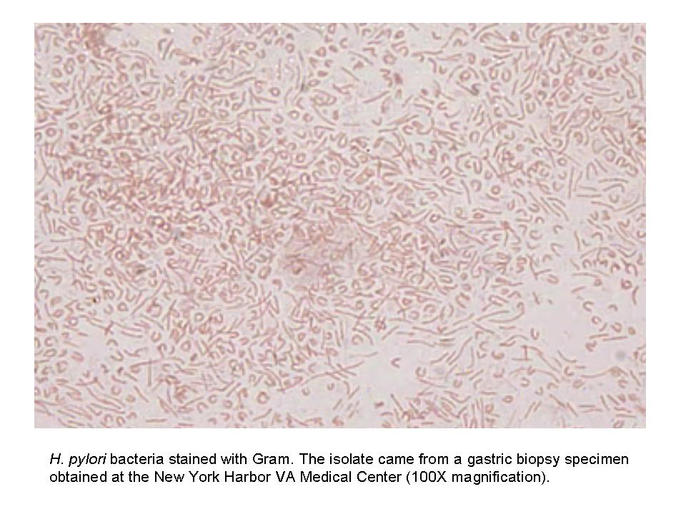
Figura 27. Biopsie din mucoasa gastrică, coloraţie Gram – H. pylori. Microscopie optica

Slide 98
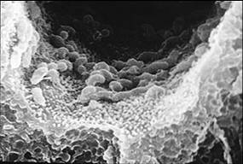
Figura 28. Colonizarea mucoasei gastrice de către H. Pylori. Microscopie electronica.

Slide 99
Metode neinvazive
Sunt tehnici indirecte, care nu necesită endoscopie, constând în decelarea în ser a anticorpilor anti H. pylori de tip IgG care însoţesc infecţia. Se practică: tehnica ELISA sau teste rapide cromatografice sau de latex aglutinare, ţinând cont că bolnavii infectaţi cu Heliobacter pylori dezvoltă anticorpi de tip IgM, dar şi anticorpi IgG şi IgA locali la nivelul mucoasei gastrice, aceştia menţinându-se la titruri ridicate în infecţii cronice.
5. EPIDEMIOLOGIE
Infecţia cu H. pylori este cea mai frecventă şi persistentă infecţie din lume, care afectează ½ din populaţia globului. Este prezent la nivelul mucoasei gastrice la mai puţin de 20% din persoanele sub 30 de ani, dar prezenţa creşte la 40-60% pentru persoanele de peste 60 de ani.
Sursa de infecţie este reprezentată de om, calea de transmitere este fecal-orală şi oral-orală prin contact strâns intrafamilial, bacteria având o rezistenţă scăzută în mediul extern.

Slide 100
PSEUDOMONAS AERUGINOSA
1. ÎNCADRARE TAXONOMICĂ
Ordinul: Pseudomonadales; familia: Pseudomonadaceae; genul: Pseudomonas; specia: Pseudomonas aeruginosa. Specia este cunoscută şi sub numele de Bacillus pyocyaneus ( bacilul piocianic).
2. CARACTERE MORFOLOGICE
Bacili Gram negativi, mobili, cu cili dispuşi polar.
3. CARACTERE DE CULTURĂ
Bacilul piocianic cultivă uşor pe medii uzuale. Caracteristică în cultură este producerea de pigmenţi: colorarea în verde a bulionului sau colorarea în albastru-verde a coloniilor pe medii solide, colorarea în verde strălucitor a coloniilor pe unele medii solide. Pe medii solide, coloniile de bacil piocianic, pigmentate, mai prezintă şi un alt caracter: aderenţa lor marcată la suprafaţa mediului. Pe mediile solide cu sânge, se produce hemoliză în jurul coloniilor.
Atât pe mediile lichide, cât şi pe cele solide, cultura de Pseudomonas aeruginosa exală un miros caracteristic plăcut, aromat de „flori de tei”.
Reacţia citocromoxidazei este pozitivă.

Slide 101
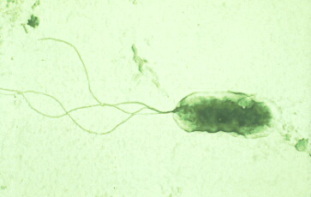
Figura 29: Cili polari lofotrichi la Pseudomonas

Slide 102
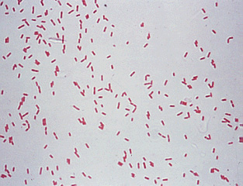
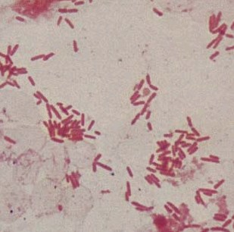
Figura 30: Morfologia Ps. aeruginosa în coloraţia Gram: stânga-frotiu din cultură pură; dreapta-frotiu din produs patologic

Slide 103
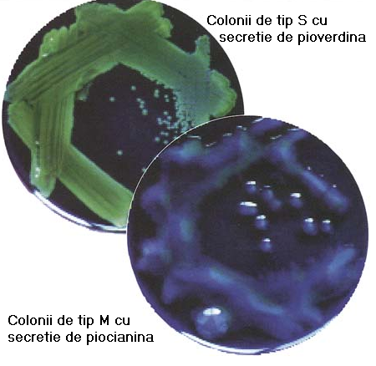
Figura 31: Tipuri de colonii de Pseudomonas aeruginosa

Slide 104
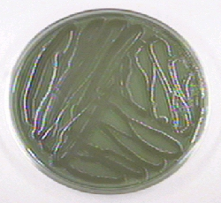
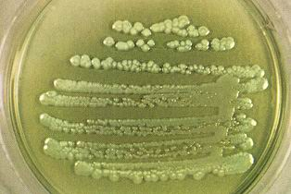
Figura 32: Colonii lactozo-negative de Ps. aeruginosa pe mediul Istrate-Meitert
Figura 33: Aspectul coloniilor de Ps. aeruginosa pe geloză simplă

Slide 105
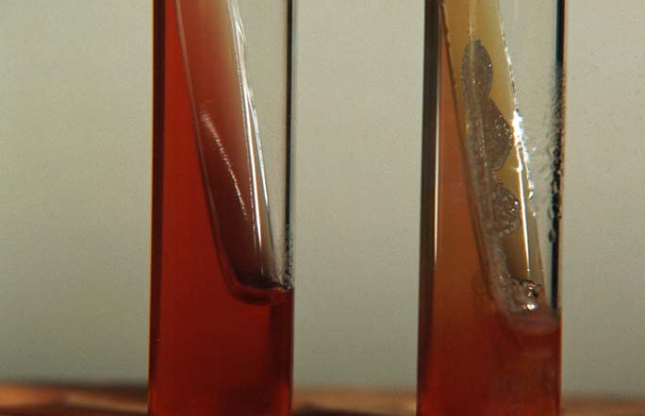
Figura 34: Alcalinizarea mediului TSI de catre Pseudomonas. (stânga - mediu neinoculat; dreapta - cultura de Pseudomonas)

Slide 106
4. CARACTERE ANTIGENICE
Bacilul piocianic, ca şi ceilalţi reprezentanţi ai genului Pseudomonas, prezintă un antigen comun, antigenul somatic O.
5. CARACTERE DE PATOGENITATE
Bacilul piocianic poate exista în mediul extern (sol, apă, dejecte, aer) ca şi în intestinul uman, ca saprofit. În unele condiţii, devine patogen, datorită tratamentelor abuzive cu antibiotice. Patogenitatea se realizează atât prin toxinogeneză, cât şi prin virulenţă.
6. REZISTENŢĂ. SENSIBILITATE. VARIABILITATE GENETICĂ
Prezintă o rezistenţă remarcabilă la acţiunea factorilor fizici ai mediului extern (uscăciune, variaţie de temperatură), ceea ce îi asigură rezistenţa pe obiecte, instrumentar, în aerul saloanelor de spital, etc. Bacilul piocianic este un exemplu de rezistenţă fenotipică la chimioterapice. Tratamentele abuzive cu chimioterapice au favorizat, prin diminuarea florei bacteriene de asociaţie, sensibilă, apariţia infecţiilor cu Pseudomonas aeruginosa, mai ales în mediul spitalicesc.
7. BOALA LA OM
Altădată considerat un saprofit banal, astăzi, bacilul piocuianic reprezintă o problemă, determinând infecţii rebele la tratament, ca de exemplu: infecţii urinare, trenante; infecţii purulente (puroi de culoare verde-albăstrui, cu miros aromat); rareori meningite, cu evoluţie gravă; în condiţii de rezistenţă scăzută a organismului, pot apărea infecţii generalizate (septicemii) cu bacil piocianic. Majoritatea acestor forme au un pronunţat caracter intraspitalicesc.

Slide 107
8. DIAGNOSTIC DE LABORATOR: vezi Îndrumar lucrări practice
9. EPIDEMIOLOGIE. PROFILAXIE. TRATAMENT
Astăzi, infecţiile intraspitaliceşti cu Pseudomonas aeruginosa reprezintă o problemă importantă, epidemiologică şi clinică. Infecţiile urinare, cele purulente, meningitele etc, ocupă un loc important în patologia de spital, atât datorită tratamentelor masive cu chimioterapice şi multirezistenţei speciei Pseudomonas aeruginosa, cât şi rezistenţei marcate a germenului la condiţiile mediului, ceea ce implică unii factori de răspândire: dezinfecţie insuficientă a încăperilor de spital; nerespectarea circuitelor de deplasare a persoanelor în serviciile de chirurgie generală, urologie şi pediatrie; sterilizarea incorectă a instrumentelor etc.
Profilaxia se referă la măsuri de igienă generale, tratament raţional cu chimioterapice şi limitarea răspândirii infecţiilor, regulile profilaxiei pentru infecţiile de spital fiind valabile şi pentru bacilul piocianic. Vaccinarea antipiocianică se poate folosi profilactic în secţiile clinice de arşi.
Polimixina este singurul chimiterapic la care e sensibil acest bacil, dar are o mare toxicitate pentru om.

Slide 108
ACINETOBACTER
Face parte din ordinul Pseudomonadalaes şi reprezintă flora saprofită de pe piele şi mucoasele tractelor respirator, gastro-intestinal şi genito-urinar al oamenilor. Determină imbolnăviri la om când -apărarea gazdei este compromisă. În ultima vreme s-a constatat o creştere alarmantă a infecţiilor determinate de microorganisme oportuniste, mai ales cu caracter de focar şi în special infecţii nosocomiale.
Genul Acinetobacter cuprinde bacili sau cocobacili Gram negativi, adesea grupaţi în diplo. Capătă forme cocoide în faza staţionară de creştere şi pe medii sărace, dar se pot întalni pe acelaşi frotiu şi forme filamentoase.
Este stric aerob, imobile, catalază pozitiv, oxidază negativ, glucoză negativ, lizin-decarboxilază negativ, fenilalanin-dezaminază negativ, indol şi hidrogen sulfurat negativ.
Se dezvoltă de medii de cultură uzuale, determinând colonii cu diametru de 2-3 milimetri, de culoare alb-gri. Se dezvolta pe mediul MacConkey şi se diferenţiază de celelalte enterobacterii deoarece nu fermentează glucoza şi e strict aerob.
Speciile frecvent intâlinite în patologie sunt Acinetobacter baumanii, A.lwofii şi A.johnsonii.

Slide 109
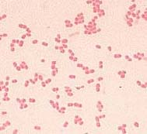
Figura 35. Frotiu colorat Gram – Acinetobacter

